Slide 1



2021학년도 1학기
국제학생 오리엔테이션
2021.02.22.
국제교류팀
To first leaders equipped with human dignity, integrative thinking ability
field-execution power and global competency
Notes:
* 안녕하세요 반갑습니다 오늘 2020학년도 2학기 외국인 오리엔테이션 진행을 맡은 국제교류팀 김예림 입니다.
* 우선 지금 이자리에 계신 국제학생들, 환영합니다.
* 오늘 오티는 오전, 오후 나눠서 진행될 예정인데요,
* 오리엔테이션을 시작하기전에 김정권 대외국제처장님 환영 인사말이 있겠습니다.
* 큰 박수 부탁드릴게요.

Slide 2
Contents
I. 광운대학교 소개
II. 학사일정 안내
III. 홈페이지 및 KLAS 이용 안내
IV. 수강신청/온라인 수강 안내
V. 등록 및 장학제도 안내
VI. 유학생 보험 안내
VII. 출입국 및 체류자격 안내
VIII. 유학생 특별 프로그램 안내
Notes:
오전 오리엔테이션은 여기와 같은 순서로 진행을 하겠습니다.

Slide 3
페이지 | 내용 | 영상 | 링크* | 설명 | 사진
4 | 광운대학교 소개 | ㅇ | ㅇ
5 | 캠퍼스 소개 |  | ㅇ |  | ㅇ
6 | 교육이념 및 설립자훈 |  |  | ㅇ
7 | 국제교류팀 소개 |  | ㅇ | ㅇ | ㅇ
9 | 2021-1학기 학사일정 안내 |  | ㅇ | ㅇ
10~15 | 강의 및 학사제도 안내 |  | ㅇ | ㅇ
16~22 | 외국인 전용 교육과정 안내 |  | ㅇ | ㅇ
24~31 | 홈페이지 이용 안내 |  |  | ㅇ | ㅇ
32~50 | KLAS 이용 안내 |  |  | ㅇ
52~60 | 수강신청 안내 및 매뉴얼 | ㅇ | ㅇ | ㅇ | ㅇ
61~64 | 온라인 강의 수강 안내 및 매뉴얼 |  | ㅇ | ㅇ | ㅇ
66~69 | 등록금 납부 안내 |  | ㅇ | ㅇ | ㅇ
70~71 | 학적 제도 안내 |  |  | ㅇ
73~76 | 장학금 제도 안내 |  | ㅇ | ㅇ
77~78 | 유학생 보험 안내 | ㅇ | ㅇ | ㅇ | ㅇ
80 | 외국인 등록 |  | ㅇ | ㅇ | ㅇ
81 | 체류자격 변경 및 체류기간 연장 |  | ㅇ | ㅇ
82 | 시간제취업 안내 |  | ㅇ | ㅇ
83~85 | 체류자격 관련 안내 |  |  | ㅇ | ㅇ
87~95 | 유학생 특별 프로그램 | ㅇ | ㅇ | ㅇ | ㅇ

Slide 4
Ⅰ. 광운대학교 소개
To first leaders equipped with human dignity, integrative thinking ability
field-execution power and global competency

Slide 5
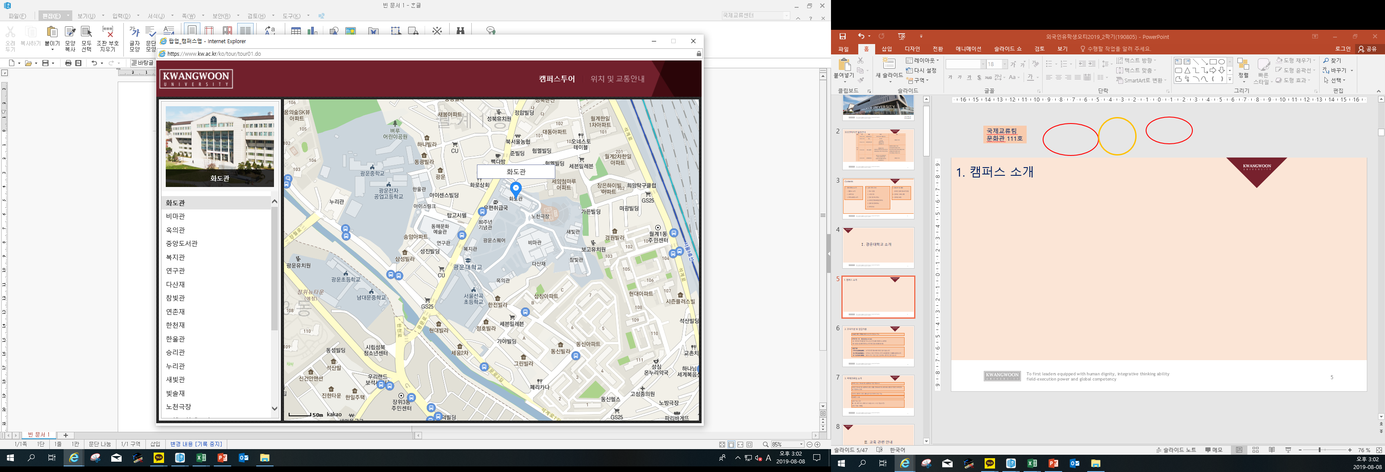
1. 캠퍼스 소개
<위치안내>https://www.kw.ac.kr/ko/tour/tour01.jsp
click
국제교류팀
문화관 111호
To first leaders equipped with human dignity, integrative thinking ability
field-execution power and global competency
Notes:
첫번째로 광운대학교 캠퍼스를 소개해드리겠습니다.
그리고 노란색으로 표시된 건물이 동해문화예술관이고 이곳 111호로 오시면 저희에게 도움을 받을 수 있습니다.
첨부된 링크를 클릭하시면 자세한 캠퍼스 위치와 건물을 알수 있습니다.

Slide 6
2. 교육이념 및 설립자훈
1934년 조광운 박사께서 광운대학교 설립
1934년 화도 조광운 박사 조선무선강습소 개소
교육이념 : 참 ․ 빛(Veritas et Lux)
‘참’: 학문과 진리를 탐구하고 참 인간상을 정립하고 교육함
‘빛’:‘참’을 세상에 전파하고 국가와 인류사회에 봉사함
설립자훈
근면성실(勤勉誠實) : 부지런하면 매사에 어려운 일이 없습니다.
검소절약(儉素節約) : 아껴쓰는 것은 자연이나 국가사회에 대한 은혜에 보답입니다.
탐구실천(探究實踐) : 찾아서 하는 일은 같은 일이라도 즐거운 일이 됩니다.
To first leaders equipped with human dignity, integrative thinking ability
field-execution power and global competency
Notes:
다음으로 광운대학교에 대해 간단히 소개를 하겠습니다.
우리 광운대학교는 1934년에 조선무선강습소로 시작하였고
개교 80주년을 기념하면서 지은 건물이 바로 여러분이 계신 80주년 기념관입니다.
교육이념은 참, 빛 이고 설립자훈은 근면성실, 검소절약, 탐구실천입니다.
이제 여러분들도 광운가족이 되었으니 기억해두시면 좋을 것 같습니다.

Slide 7
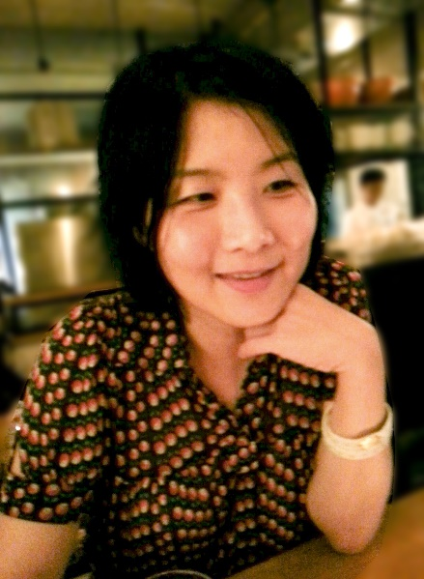
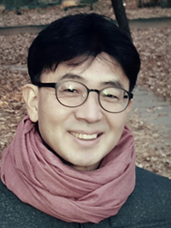
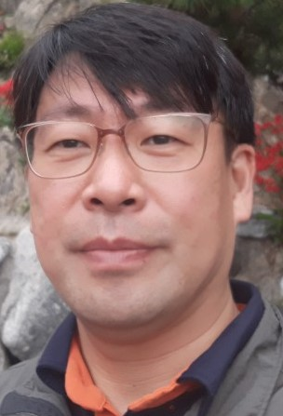
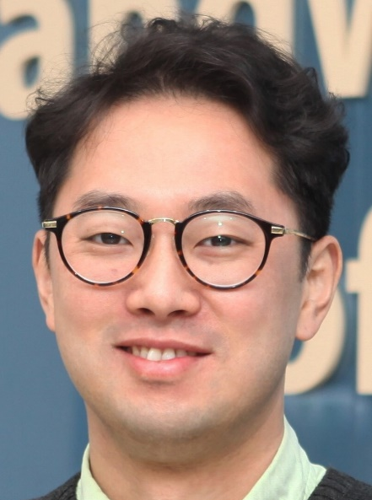
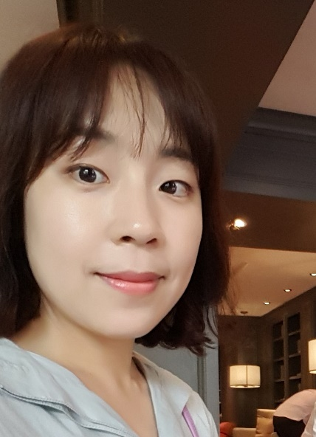
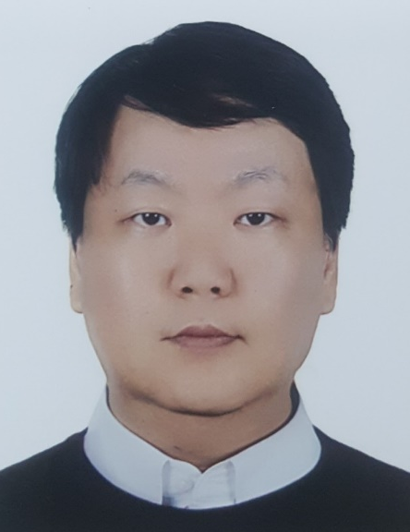
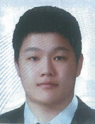
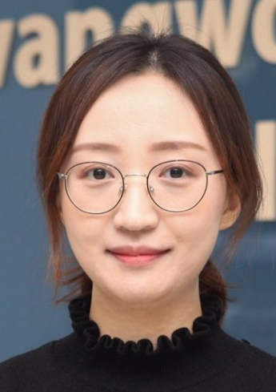
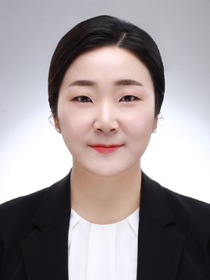

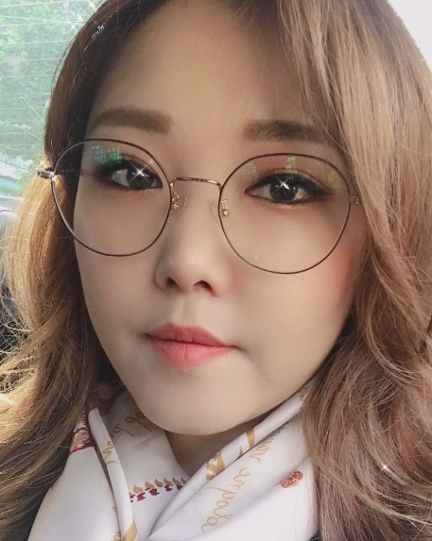
3. 국제교류팀 소개
문화관 111호 평일 오전 9시~5시 30분(12시~1시는 점심시간) 방문, 전화, 이메일 Tel: 02-940-5014~6 한국어, 중국어, 영어, 베트남어 등 다국어 안내 가능
click
김예란(처장)
고병엽 (팀장)
권인철 (차장)
신문철 (과장)
한선애 (계장)
이윤상 (직원)
조영록 (직원)
김영 (직원)
중국어 가능
제희진 (직원)
중국어 가능
신정석 (직원)
베트남어 가능
김예림 (직원)
영어 가능
Notes:
다음으로 국제교류팀을 소개해 드리겠습니다.
저희 팀은 외국인 입시, 학부생 및 교환학생 지원 전담부서입니다.
외국인 학부생 및 교환학생 상담, 문화교류 및 교육프로그램 등
다양한 외국인학생 지원제도를 운영하고있습니다.
저희 부서에는 영어, 중국어, 베트남어, 카자흐스탄어를 하는 직원과 학생도우미가 있어서
학생들이 부담갖지 않고 도움을 요청할 수 있습니다.
위치는 아까 지도에 보신대로 문화관 111호이고,
방문가능시간은 월~금요일 오전 9시부터 5시 30분까지입니다.
직접 방문을 해도 좋고 전화나 이메일로 상담도 가능합니다.

Slide 8
Ⅱ. 학사일정 안내
To first leaders equipped with human dignity, integrative thinking ability
field-execution power and global competency
Notes:
클릭해서 링크로 영상 보여주기

Slide 9
1. 2021-1학기 학사일정
https://www.kw.ac.kr/ko/life/bachelor_calendar.jsp
년 | 월 | 일자(요일) | 학사일정 내용
2021년 | 2월 | 02.22(월) | 외국인 신*편입생 오리엔테이션
 |  | 02.23(화) | 신입생 수강신청
 | 3월 | 03.02(화) | 2021학년도 1학기 개강(학기개시일)
 | 4월 | 04.20(화) ~ 04.26(월) | 1학기 중간고사
 |  | 04.20(화) ~ 05.03(월) | 1학기 강의 중간평가
 | 5월 | 05.20(목) | 개교기념일
 |  | 05.26(수) ~ 05.28(금) | 하계 계절수업 수강신청
 | 6월 | 06.01(화) ~ 06.14(월) | 1학기 강의평가/ 장학금 신청기간
 |  | 06.08(화) ~06.21(월) | 1학기 기말고사, 보강주간
 |  | 06.22(화) ~ 07.15(목) | 하계 계절수업
 | 8월 | 08.09(월) ~ 08.31(화) | 2학기 복학신청
 |  | 08.16(월) ~ 08.20(금) | 2학기 수강신청
 |  | 08.18(수) ~ 08.31(화) | 2학기 등록
 | 9월 | 09.01(수) | 2021학년도 2학기 개강(학기개시일)
To first leaders equipped with human dignity, integrative thinking ability
field-execution power and global competency
Notes:
이번 2학기 학사 일정은 이 표와 같습니다.
개강은 다다음주 월요일입니다.
그리고 두번의 강의평가가 있는데 이 강의평가를 해야 성적이 나올때 바로 확인 할 수가 있습니다.
강의평가를 안하면 교수님이 성적입력을 전부 완료한 다음에나 성적 확인이 가능합니다.
성적 이의 제기를 못한다는 뜻입니다.

Slide 10
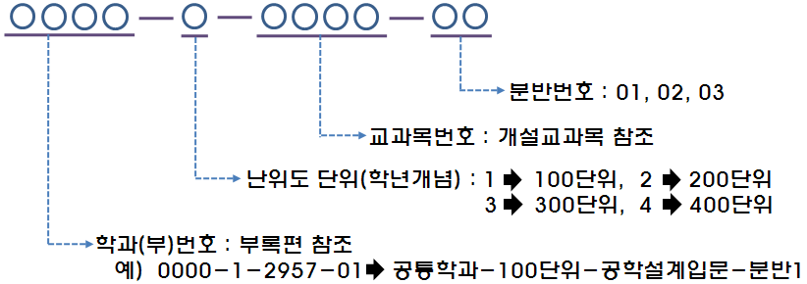
2. 강의 및 학사제도
교과목 구분
교과구분 | 이수구분 | 비 고
교양과목 | 교필 | 교양필수(외국인은 없음)
 | 교선 | 교양선택
전공과목 | 전필 | 전공필수
 | 전선 | 전공선택
일반선택과목 | 일선 | 타학과(부) 개설된 전공과목
복수전공과목 | 복필 | 복수전공학과(부)의 전공필수
 | 복선 | 복수전공학과(부)의 전공선택
상관없이 30학점
2) 학정번호 구성
* 동일계열 동일 난이도 교양과목은 한학기에 1과목만 신청가능
To first leaders equipped with human dignity, integrative thinking ability
field-execution power and global competency
Notes:
다음으로 교과목에 대해 안내를 드리겠습니다.
학생들이 수강하는 과목은 크게 교양과목, 전공과목, 일반선택과목으로 나눌 수 있습니다.
또한, 필수로 들어야하는 과목은 필수과목, 선택해서 듣는 과목은 선택과목이라고 합니다.
외국인 학생은 한국 학생과 달리 교양필수과목이 없으니 교필과목은 신경쓰지 않아도 됩니다.
전공과목중에는 의무적으로 들어야하는 전공필수과목과,
선택해서 듣는 전공선택과목이 있으니 수강신청할때 확인해서 신청해야합니다.
두번째로 학정번호구성을 보시겠는데요.
여기서 중요한 부분은 다섯번째 숫자인 난이도 단위입니다.
난이도는 1에서 4까지 있는데, 1은 가장 난이도가 낮고 4는 가장 난이도가 높은 과목입니다.
1학년들은 되도록 난이도가 1인 과목을 듣는것이 성적받기에 좋습니다.

Slide 11
단과대학 |  | 교양 | 전공 | 졸업이수학점
전정공대, 공과대 |  | 30 | 60 | 133
건축학과(5년제) |  |  | 120 | 163
자연대 | 수학과 |  | 54 | 133
 | 전자바이오물리학과, 화학과, 생활체육학과 |  | 60 | 133
 | 정보콘텐츠학과(사이버정보보안학과) |  | 45 | 120
인문사회 과학대학 | 국어국문학과 |  | 51 | 130
 | 영어영문학과 |  | 45 | 130
 | 산업심리학과 |  | 51 | 130
 | 미디어영상학부 |  | 45 | 130
 | 동북아문화산업학부 |  | 66 | 130
정책법학대학 | 행정학과 |  | 45 | 130
 | 법학부 |  | 45 | 130
 | 자산관리학과(부동산법무학과) |  | 45 | 120
 | 국제학부 |  | 45 | 130
경영대학 | 경영학부 |  | 45 | 130
 | 국제통상학부 |  | 57 | 130
2. 강의 및 학사제도
3) 졸업학점
교과구분 | 이수구분 | 비 고
교양과목 | 교필 | 교양필수(외국인은 없음)
 | 교선 | 교양선택
전공과목 | 전필 | 전공필수
 | 전선 | 전공선택
일반선택과목 | 일선 | 타학과(부) 개설된 전공과목
복수전공과목 | 복필 | 복수전공학과(부)의 전공필수
 | 복선 | 복수전공학과(부)의 전공선택
30
법학부 (교양)30+(전공)45=75 (졸업이수학점)130-(교양+전공)75=(남은학점)55
*남은 55학점은 교양이든 전공이든 어디서든 선택해서 들을수 있음
To first leaders equipped with human dignity, integrative thinking ability
field-execution power and global competency
Notes:
다음은 졸업학점입니다.
8학기간 130학점정도를 이수하면되니
매학기마다 16학점정도만 이수를 한다면 제때 졸업이 가능합니다.

Slide 12
2. 강의 및 학사제도
4) 편입생이 이수해야 할 교과목 및 학점
한눈에 보는 대학 https://www.kw.ac.kr/ko/univ/glance.jsp
위치 https://www.kw.ac.kr/ko/tour/tour01.jsp
수강신청시 반드시 학과장 면담 후 전적교에서 취득한 학점 인증, 추가 이수해야 할 교과목 확인
전적교에서 이수한 과목과 동일한 과목 재이수 가능(동일과목 중복이수로 보지 않음)
해당 학년 전공 필수 과목과 별도 편입생 지정 과목은 반드시 이수(미이수시 졸업불가)
: 2학년은 2,3,4학년 필수 과목, 3학년은 3,4학년 필수과목 이수
최소 이수학기 필수 등록 : 3학년 편입(4학기이상), 2학년 편입(6학기이상)
To first leaders equipped with human dignity, integrative thinking ability
field-execution power and global competency
Notes:
다음은 2,3학년 편입생이 이수해야 할 교과목 및 학점입니다.
우선 학과장면담을 필수적으로 한 뒤, 전적교에서 취득한 학점인증을 받고,
어떤 과목을 추가로 이수해야하는지 확인을 해야합니다.
첫학기의 경우 수강신청할때 전적교에서 취득한 학점이 얼마나 인정받을수 있는지 알수가 없어서
우선 수강신청을 하고 다음학기부터는 수강신청전에 이수필요학점이 몇점인지 먼저 체크해야합니다.
그리고 전적교에서 이수한 과목과 동일한 과목을 다시 들을 수가 있습니다.
이름이 같은 과목이라도 배우는 내용까지 똑같을수가 없기때문에 중복이수로 보지 않습니다.
또한 해당학년 전공필수과목과 별도 편입생 지정과목은 반드시 이수해야합니다.
예를 들어 2학년 편입생은 2,3,4학년 필수과목을 다 들어야하고,
3학년 편입생은 3,4학년 필수과목을 모두 이수해야 졸업할 수 있습니다.
또 가을학기 입학하는 학생은 봄학기에 개설되는 필수과목도 다 들어야합니다.
마지막으로 3학년 편입생은 4학기 이상 등록을 해야하고
2학년 편입생은 6학기이상 등록해야 졸업이 가능합니다.

Slide 13
2. 강의 및 학사제도
5) 다전공 제도 : 심화, 복수, 부, 연계전공
(1) 신청기간 : 매년 4월, 10월중
(2) 다전공 종류
[학사] 2021학년도 1학기 다전공 이수신청 안내
www.kw.ac.kr/ko/life/notice.jsp?BoardMode=view&DUID=35118
구분 | 내용 | 비 고
심화전공 | 전공을 45학점이상 이수한 후 그 전공을 추가로 25학점이상 더 이수하는 것(총 70학점 이상) | 전정대 및 공대 미운영
복수전공 | 본 전공을 이수하면서 타전공을 복수전공이수학점(45학점~60학점) 이상 이수하는 것
부전공 | 본 전공을 이수하면서 타 전공을 21학점 이상 이수하는 것
(3) 유의사항 : 중도포기시 일반선택학점으로 인정
To first leaders equipped with human dignity, integrative thinking ability
field-execution power and global competency
Notes:
광운대학교에는 심화전공, 복수전공 그리고 부전공같은 다전공제도가 있습니다.
이것은 학생이 입학할때 신청한 전공말고 다른전공을 더 공부 할수 있는 제도입니다.
심화전공은 자기의 전공과목을 45학점이상 들은후
똑같은 전공과목을 25학점이상 더 이수하는것을 말합니다.
복수전공은 자기의 전공을 들으면서 다른 전공을 45~60학점이상 들어
졸업할 때 두개의 전공을 가지고 졸업하는것을 말합니다.
그리고 부전공은 자기의 전공을 들으면서
다른 전공을 21학점이상 들어 부전공으로 인정받는 것을 말합니다.
만약 이런 심화, 복수, 부전공을 신청하고 정해진 학점을 다 못채우면
들은 과목은 없어지는 것이아니라 모두 일반선택학점으로 인정받을수 있습니다

Slide 14
2. 강의 및 학사제도
6) 수업시간
(1) 학점(Creadit hour)
- 1주당 1시간 * 15주 = 1학점 / 1과목=3학점 3시간제
(2) 수업시간 : 1교시 75분
교시 | 시간
1교시 | 09:00 ~ 10:15
2교시 | 10:30 ~ 11:45
3교시 | 12:00 ~ 13:15
4교시 | 13:30 ~ 14:45
5교시 | 15:00 ~ 16:15
6교시 | 16:30 ~ 17:45
6교시연강 | 16:30 ~ 19:15 (3시간과목)
To first leaders equipped with human dignity, integrative thinking ability
field-execution power and global competency
Notes:
다음으로 수업제도에 대해 말씀드리겠습니다.
학점은 주당 1시간을 기준으로 하고,
대부분의 과목은 3학점이고 주당 3시간씩 수업을 합니다.
그리고 개강부터 기말고사전까지 16주간 수업을 합니다.
한교시는 75분이고 1교시부터 6교시까지 시간은 이렇게 됩니다.
1교시와 2교시는 오전수업이고 3교시부터는 오후 수업입니다.

Slide 15
2. 강의 및 학사제도
7) 성적평가기준
성적등급 | 취득점수 | 평점
A+ | 95 - 100 | 4.5
A0 | 90 - 94 | 4.0
B+ | 85 - 89 | 3.5
B0 | 80 - 84 | 3.0
C+ | 75 - 79 | 2.5
C0 | 70 - 74 | 2.0
D+ | 65 - 69 | 1.5
D0 | 60 - 64 | 1.0
F | 60 미만 | 0
P / NP | 합격 / 불합격 | -
수업제도 안내
* 과제 제출 날짜 꼭 지켜야함
* 졸업할 때 토픽 4급 필수
* 전필과목에서 F학점을 받았을 경우에는 반드시 재수강해야 함
* 3/4이상 출석 시에만 성적 부여 (1/4이상 결석 시 F학점)
To first leaders equipped with human dignity, integrative thinking ability
field-execution power and global competency
Notes:
성적은 A플러스부터 F까지 있고
제가 여기 노란색으로 에이플러스부터 씨플러스까지 표시를 해두었는데
씨플러스에 해당하는 평점인 2.5까지가 장학금을 받을수 있는 학점입니다.
평점이 2.5가 안되면 장학금을 못받고,
이건 F학점까지 포함한 성적을 기준으로 하고 있습니다.
전필과목에서 만일 F학점을 받았다면 이 과목은 반드시 재수강을 해야합니다.
또 출석을 ¾이상한경우만 성적을 받을수 있고
’¼이상 결석을 한다면 아무리 시험을 잘봐도 무조건 F학점이니
수업에 빠짐없이 나오는 것이 중요합니다.

Slide 16
3. 외국인 전용 교육과정
*토픽4급 이하 학생들은 수강 필수
1) 한국어 교과목 현황
교육 영역 | 교과목명
 | 100단위 (과정A-중급) | 200단위 (과정B-고급)
의사소통 능력 | 한국어 문법 (3학점: 3시간) | 한국어 발표와 토론 (3학점: 3시간)
쓰기 | 글쓰기 연습 (3학점: 3시간) | 논리적 글쓰기 (3학점: 3시간)
읽기 | 한국어 텍스트 읽기 (3학점: 3시간) | -
* 수강 대상 : 학부 외국인 신(편)입생 전체
※ 수강 면제 : TOPIK 4급 이상 취득자, ‘외국인 전형 입학시험(한국어 시험)’ 4급 수준 이상 해당자는
한국어 교과목 의무 수강 면제
https://www.kw.ac.kr/ko/life/notice.jsp?BoardMode=view&DUID=35205
Notes:
토픽 4급이상이 없는 학생은 모두 한국어 배치시험을 본후
과정 A,B,C중하나를 듣게 됩니다.
여기 학생중 대부분은 이미 한국어시험을 봤을텐데요.
한국어 시험 본 결과는 학교 공지사항에 올라와있으니
자기의 수업시간을 확인하고 그 시간을 피해서 나머지 과목을 수강신청하면 됩니다.

Slide 17
3. 외국인 전용 교육과정
2) 수강신청 방법
1) 외국인 전형 입학시험(한국어 시험)결과 또는 TOPIK 성적에 따라 한국어능력별로 수강 교과목 지정 및 반배정
2) 의무 수강 한국어 교과목은 국제교육원에서 수강신청을 진행하며, 개별적으로 온라인 수강신청 불가
3) 의무 수강 한국어 교과목 수강신청 내역 확인
https://www.kw.ac.kr/ko/life/notice.jsp?BoardMode=view&DUID=35205
위 링크 클릭하여 파일 다운로드 후 본인 강의 시간표 확인 *KLAS에서는 2/23(화)부터 확인가능
4) 본인의 한국어 수강과목, 학점, 수업시간을 정확하게 확인한 후 타 교과목 수강 신청을 하여 주시기 바랍니다.
※ 한국어 과목 이수학점/수업시간 : 1과목당 3학점/3시간
5) TOPIK 4급 취득으로 한국어 교과목 수강 취소를 원할 경우 국제교육원 교학팀(문화관 117호)으로 방문
To first leaders equipped with human dignity, integrative thinking ability
field-execution power and global competency
Notes:
첫번째로 설명해 드릴 내용은 외국인 신편입생 교육과정입니다.
우리 학생중에 토픽 4급이상이 있으면
한국어 수업을 안듣고 전공이나 교양수업만 들어도 됩니다.
우리 학생중에 새로 4급을 딴 학생이 있으면
국제교류팀 사무실로 와서 성적표를 제출해 주시기 바랍니다.

Slide 18
3. 외국인 전용 교육과정
3) 교양과목
1,2 학년 학생들은 난이도 1,2 에서 선택하는것을 추천
영역 | 학정번호 | 과목명 | 이수 | 학점 | 시수 | 담당교수 | 2021-1학기 강의유형 | 강의시간 (요일,교시) | 대면수업시간 (요일,교시)
융합적사고와글쓰기 | 0000-1-3095-01 | 융합적사고와글쓰기 | 교선 | 3 | 3 | 정상원 | 혼합수업 | 월7,8,금5 | 금5
과학과기술 | 0000-1-3669-01 | 기초C프로그래밍 | 교선 | 3 | 3 | 미정(강사) | 혼합수업 | 월3,수4 | 수4
 | 0000-1-3293-04 | 컴퓨터활용 | 교선 | 3 | 3 | 미정(강사) | 혼합수업 | 화1,목2 | 목2
인간과철학 | 0000-2-5663-02 | 인물로본한국사 | 교선 | 3 | 3 | 윤성재 | 전체비대면수업 | 금3
사회와경제 | 0000-1-1797-01 | 한국사회의이해 | 교선 | 3 | 3 | 박수경 | 전체비대면수업 | 수4
 | 0000-1-1797-02 | 한국사회의이해 | 교선 | 3 | 3 | 박수경 | 전체비대면수업 | 수5
글로벌문화와제2외국어 | 0000-1-3593-12 | 초급일본어1 | 교선 | 3 | 3 | 다와라기하루미 | 혼합수업 | 월3,수4 | 수4
예술과체육 | 0000-2-2968-02 | 한국의문화유산 | 교선 | 3 | 3 | 김형근 | 혼합수업 | 월6,수5 | 수5
실용영어 | 0000-1-3671-01 | 기초영문법 | 교선 | 3 | 3 | 이일재 | 혼합수업 | 화4,목3 | 목3
·
2021-1학기 외국인 전용과목 현황 https://www.kw.ac.kr/ko/life/notice.jsp?BoardMode=view&DUID=35178
To first leaders equipped with human dignity, integrative thinking ability
field-execution power and global competency
Notes:
유학생 전용 교양과목은 위와 같이 4과목이 있습니다.
이 과목은 한국어과정 B과정과 C과정 학생들만 들을수 있는 과목이라
A과정을 듣는 학생들은 전용과목을 들을 수 가 없습니다.
이 과목은 수강신청프로그램으로 직접 신청을 할수 없는 과목으로
2월26일에서 27일사이에 여기 링크로 신청을 하면 됩니다.
신청방법은 문자로 안내를 해드리고 홈페이지 공지사항에도 올려 두겠습니다.

Slide 19
3. 외국인 전용 교육과정
3) 교양과목
1,2 학년 학생들은 난이도 1,2 에서 선택하는것을 추천
영역 | 학정번호 | 과목명 | 이수 | 학점 | 시수 | 담당교수 | 2021-1학기 강의유형 | 강의시간 (요일,교시) | 대면수업시간 (요일,교시)
실용영어 | 0000-1-3362-01 | 대학영어 | 교선 | 3 | 3 | 김지희 | 혼합수업 | 화3,목4 | 화3
외국어로서의 한국어 | 0000-1-6021-01 | 한국어표현연습 | 교선 | 3 | 3 | 유혜선 | 혼합수업 | 화7,8,금1 | 금1
 | 0000-1-6021-02 | 한국어표현연습 | 교선 | 3 | 3 | 김도영 | 혼합수업 | 화5,목6 | 화5
 | 0000-1-7132-01 | 시사한국어 | 교선 | 3 | 3 | 정영호 | 혼합수업 | 월7,8,금3 | 금3
기초수학 | 0000-1-3675-01 | 외국인학생을위한기초수학 | 전선 | 3 | 3 | 최종성 | 혼합수업 | 수7,8,금5 | 금5
K-MOOC | 0000-1-3094-02 | 플라즈마와건강그리고생활문화 | 교선 | 3 | 3 | 최은하 | 전체비대면수업 | 목8
 | 0000-1-3672-02 | 현재와과거를잇는한국문화사 | 교선 | 3 | 3 | 김인호 | 전체비대면수업 | -
 | 0000-1-9735-02 | 수학사개론 | 교선 | 3 | 3 | 허민 | 전체비대면수업 | 월7
·
2021-1학기 외국인 전용과목 현황 https://www.kw.ac.kr/ko/life/notice.jsp?BoardMode=view&DUID=35178
To first leaders equipped with human dignity, integrative thinking ability
field-execution power and global competency
Notes:
유학생 전용 교양과목은 위와 같이 4과목이 있습니다.
이 과목은 한국어과정 B과정과 C과정 학생들만 들을수 있는 과목이라
A과정을 듣는 학생들은 전용과목을 들을 수 가 없습니다.
이 과목은 수강신청프로그램으로 직접 신청을 할수 없는 과목으로
2월26일에서 27일사이에 여기 링크로 신청을 하면 됩니다.
신청방법은 문자로 안내를 해드리고 홈페이지 공지사항에도 올려 두겠습니다.

Slide 20
3. 외국인 전용과정
1,2 학년 학생들은 난이도 1,2 에서 선택하는것을 추천
4) 전공과목
학과 | 학정번호 | 과목명 | 이수 | 학점 | 시수 | 담당교수 | 2021-1학기 강의유형 | 강의시간 (요일,교시) | 대면수업시간 (요일,교시) | 비고
전정대 | 7000-3-3766-01 | 신소재의원리와응용 | 전선 | 3 | 3 | 손희상 | 전체비대면수업 | 화5
공대 | 1000-3-3766-01 | 신소재의원리와응용 | 전선 | 3 | 3 | 손희상 | 전체비대면수업 | 화5 |  | 영어100%,외국인전용
국어국문 | 3040-1-9704-01 | 한국고전문학전공기초 | 전필 | 3 | 3 | 여기현 | 혼합수업 | 화2,목1 | 화2
 | 3040-1-9706-01 | 한국어학의기초 | 전필 | 3 | 3 | 김소영 | 혼합수업 | 월2,수1 | 월2
 | 3040-2-1867-02 | 현대문학사 | 전필 | 3 | 3 | 채상우 | 혼합수업 | 월5,수6 | 수6
 | 3040-2-2786-02 | 국어학의이해 | 전필 | 3 | 3 | 김소영 | 혼합수업 | 월3,수4 | 월3
미디어 커뮤니케이션 | 3230-1-3743-01 | 광운대미디어 커뮤니케이션학부의모든것 | 전선 | 3 | 3 | 김현주 | 전체비대면수업 | 월7
 | 3230-1-9603-01 | 미디어커뮤니케이션의이해 | 전필 | 3 | 3 | 김현주 | 혼합수업 | 수7,8,금2 | 금2 | TBL강의
 | 3230-2-3746-01 | 글로벌디지털트랜스포메이션 | 전선 | 3 | 3 | 정동훈 | 전체비대면수업 | 월5
 | 3230-2-8541-02 | 빅데이터와커뮤니케이션 | 전선 | 3 | 3 | 임소영 | 혼합수업 | 화1 | 화1
·
2021-1학기 외국인 전용과목 현황 https://www.kw.ac.kr/ko/life/notice.jsp?BoardMode=view&DUID=35178
To first leaders equipped with human dignity, integrative thinking ability
field-execution power and global competency
Notes:
유학생 전용 교양과목은 위와 같이 4과목이 있습니다.
이 과목은 한국어과정 B과정과 C과정 학생들만 들을수 있는 과목이라
A과정을 듣는 학생들은 전용과목을 들을 수 가 없습니다.
이 과목은 수강신청프로그램으로 직접 신청을 할수 없는 과목으로
2월26일에서 27일사이에 여기 링크로 신청을 하면 됩니다.
신청방법은 문자로 안내를 해드리고 홈페이지 공지사항에도 올려 두겠습니다.

Slide 21
3. 외국인 전용과정
1,2 학년 학생들은 난이도 1,2 에서 선택하는것을 추천
4) 전공과목
학과 | 학정번호 | 과목명 | 이수 | 학점 | 시수 | 담당교수 | 2021-1학기 강의유형 | 강의시간 (요일,교시) | 대면수업시간 (요일,교시) | 비고
정법대 | F000-2-3771-01 | 한국법입문 | 전선 | 3 | 3 | 김진곤 | 전체비대면수업
경영학부 | 5080-1-9751-01 | 비즈니스매니지먼트 | 전선 | 3 | 3 | 박설연 | 혼합수업 | 월2,수1 | 월2
 | 5080-1-9751-02 | 비즈니스매니지먼트 | 전선 | 3 | 3 | 임유신 | 혼합수업 | 월7,8,금1 | 금1
 | 5080-1-9752-01 | 비즈니스오피스 | 전선 | 3 | 3 | 미정(강사) | 전체비대면수업 | 토2,3
 | 5080-2-0092-03 | 경영과학 | 전선 | 3 | 3 | 김지현 | 혼합수업 | 화3,목4 | 화3
 | 5080-2-1277-04 | 재무관리 | 전필 | 3 | 3 | 한재현 | 혼합수업 | 월2,수1 | 월2
 | 5080-2-1277-05 | 재무관리 | 전필 | 3 | 3 | 유전무 | 혼합수업 | 화2,목1 | 화2
 | 5080-2-4900-03 | 생산운영관리 | 전필 | 3 | 3 | 정석재 | 혼합수업 | 월6,수5 | 월6
 | 5080-2-4900-04 | 생산운영관리 | 전필 | 3 | 3 | 심정은 | 전체비대면수업 | 월1,수2
·
2021-1학기 외국인 전용과목 현황 https://www.kw.ac.kr/ko/life/notice.jsp?BoardMode=view&DUID=35178
To first leaders equipped with human dignity, integrative thinking ability
field-execution power and global competency
Notes:
유학생 전용 교양과목은 위와 같이 4과목이 있습니다.
이 과목은 한국어과정 B과정과 C과정 학생들만 들을수 있는 과목이라
A과정을 듣는 학생들은 전용과목을 들을 수 가 없습니다.
이 과목은 수강신청프로그램으로 직접 신청을 할수 없는 과목으로
2월26일에서 27일사이에 여기 링크로 신청을 하면 됩니다.
신청방법은 문자로 안내를 해드리고 홈페이지 공지사항에도 올려 두겠습니다.

Slide 22
3. 외국인 전용과정
1,2 학년 학생들은 난이도 1,2 에서 선택하는것을 추천
학과 | 학정번호 | 과목명 | 이수 | 학점 | 시수 | 담당교수 | 2021-1학기 강의유형 | 강의시간 (요일,교시) | 대면수업시간 (요일,교시) | 비고
경영학부 | 5080-2-8554-03 | 조직행동 | 전필 | 3 | 3 | 박설연 | 혼합수업 | 월1,수2 | 월1
 | 5080-2-8554-04 | 조직행동 | 전필 | 3 | 3 | 임유신 | 혼합수업 | 화7,8,금2 | 금2
 | 5080-2-8555-03 | MIS개론 | 전필 | 3 | 3 | 서상구 | 전체비대면수업 | 화2
 | 5080-3-0225-03 | 관리회계 | 전선 | 3 | 3 | 이현경 | 혼합수업 | 월5,수6 | 수6
 | 5080-3-3762-01 | 서비스경영관리 | 전선 | 3 | 3 | 변숙은 | 전체비대면수업 | 금5
국제통상학부 | 5100-1-9707-01 | 국제통상개론 | 전선 | 3 | 3 | 심상렬 | 혼합수업 | 월6,수5 | 월6
 | 5100-1-9926-01 | 생활속의글로벌경제 | 전선 | 3 | 3 | 심상렬 | 전체비대면수업 | 목7,8,9
 | 5100-2-0048-03 | 거시경제학 | 전필 | 3 | 3 | 권태한 | 혼합수업 | 화2,목1 | 화2 | PBL강의
 | 5100-2-5576-03 | 무역상무 | 전필 | 3 | 3 | 홍의 | 혼합수업 | 화4,목3 | 화4
·
2021-1학기 외국인 전용과목 현황 https://www.kw.ac.kr/ko/life/notice.jsp?BoardMode=view&DUID=35178
To first leaders equipped with human dignity, integrative thinking ability
field-execution power and global competency
Notes:
유학생 전용 교양과목은 위와 같이 4과목이 있습니다.
이 과목은 한국어과정 B과정과 C과정 학생들만 들을수 있는 과목이라
A과정을 듣는 학생들은 전용과목을 들을 수 가 없습니다.
이 과목은 수강신청프로그램으로 직접 신청을 할수 없는 과목으로
2월26일에서 27일사이에 여기 링크로 신청을 하면 됩니다.
신청방법은 문자로 안내를 해드리고 홈페이지 공지사항에도 올려 두겠습니다.

Slide 23
III. 홈페이지 및 KLAS 이용 안내
To first leaders equipped with human dignity, integrative thinking ability
field-execution power and global competency

Slide 24
홈페이지 이용 안내

Slide 25
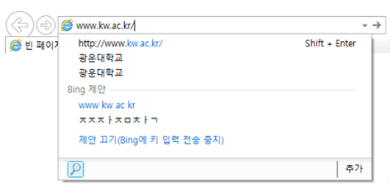
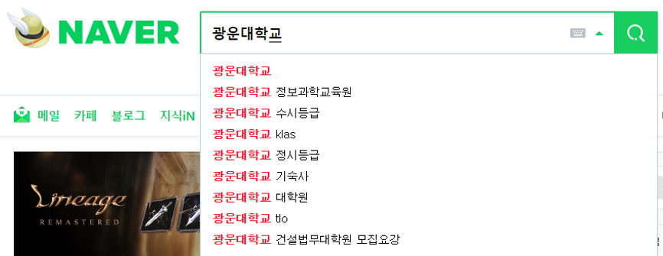
홈페이지 이용 안내
ㅔ
STEP 1 –검색창에 광운대학교 또는 https://www.kw.ac.kr를 입력

Slide 26
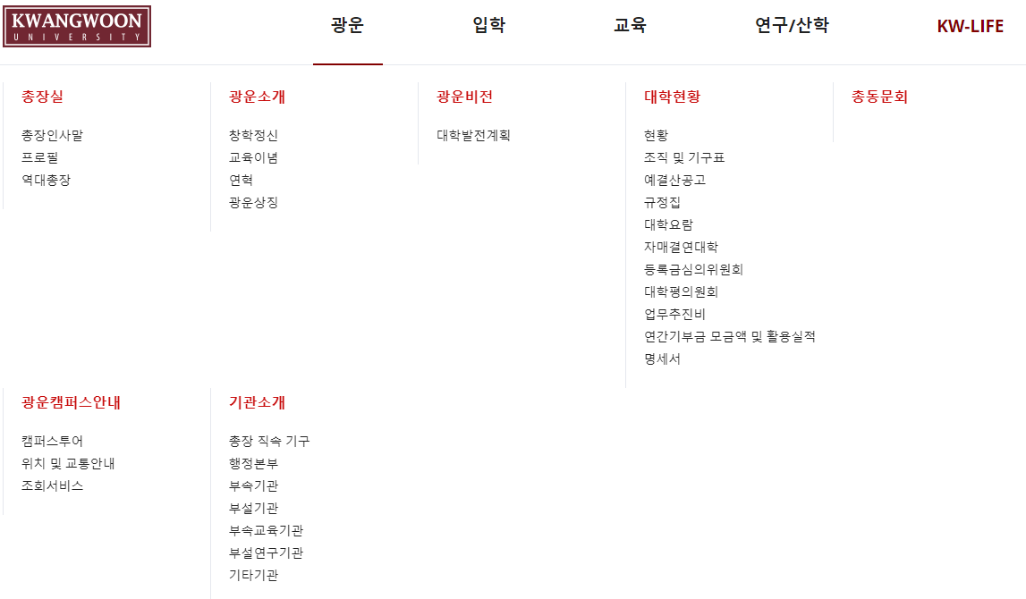
홈페이지 이용 안내
ㅔ
상단 메뉴 안내
교내 캠퍼스 안내
교내 기관 안내
교내 전화번호

Slide 27
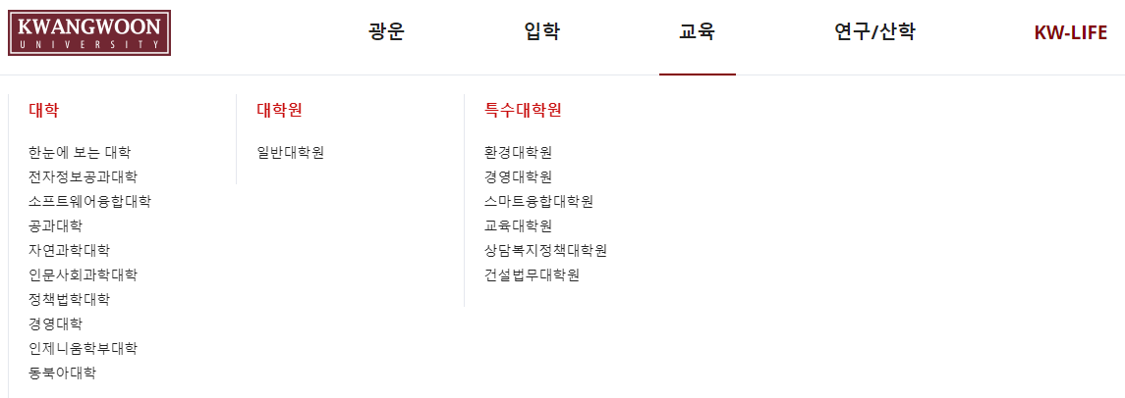
홈페이지 이용 안내
ㅔ
소속 단과대학
및
학과 안내

Slide 28
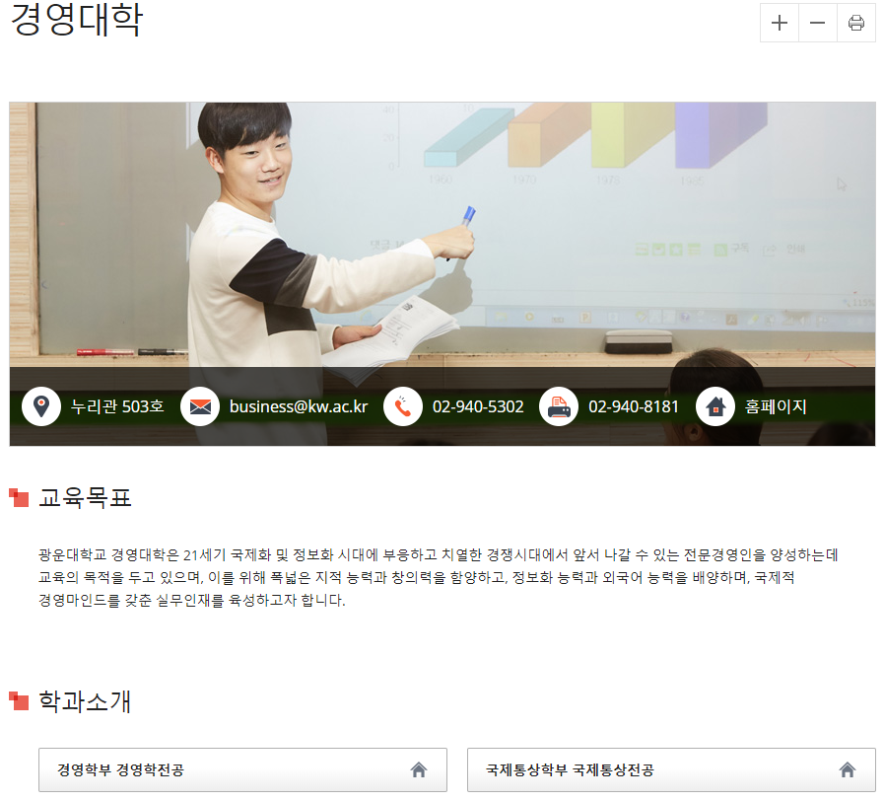
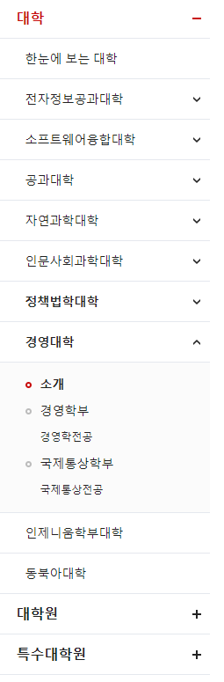
홈페이지 이용 안내
ㅔ
단과대학 위치
단과대학 전화번호
단과대학 홈페이지
학과 홈페이지

Slide 29
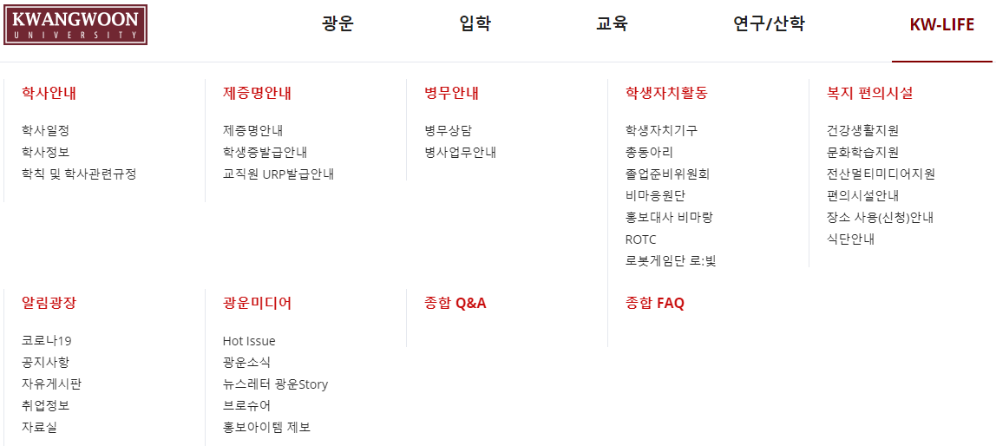
홈페이지 이용 안내
ㅔ
학사일정 안내
증명서(성적,재학) 및
학생증 발급 안내
학생 자치 활동 안내
(동아리 등)
교내 활동 및
생활 관련 문의
학생 편의시설
-보건실
-학생식당
-장소대여(풋살,농구장)

Slide 30
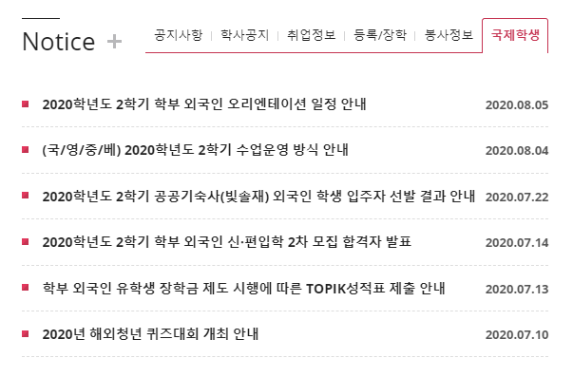
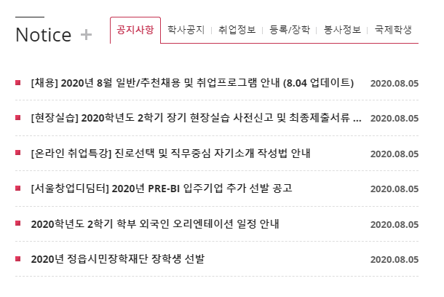
홈페이지 이용 안내
ㅔ
유학생 전용 공지사항
전체 공지사항
공지사항

Slide 31
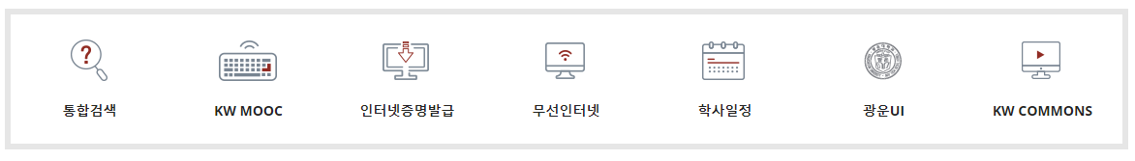
홈페이지 이용 안내
ㅔ
KW-MOOC
온라인 강의
교내 WiFi 안내
학교 UI 소개
및
다운로드 관련
증명서 발급 관련 안내
(각종 증명서)
-온라인 발급
-FAX발급
-창구 발급 등
학사 일정 안내

Slide 32
KLAS 이용 안내

Slide 33
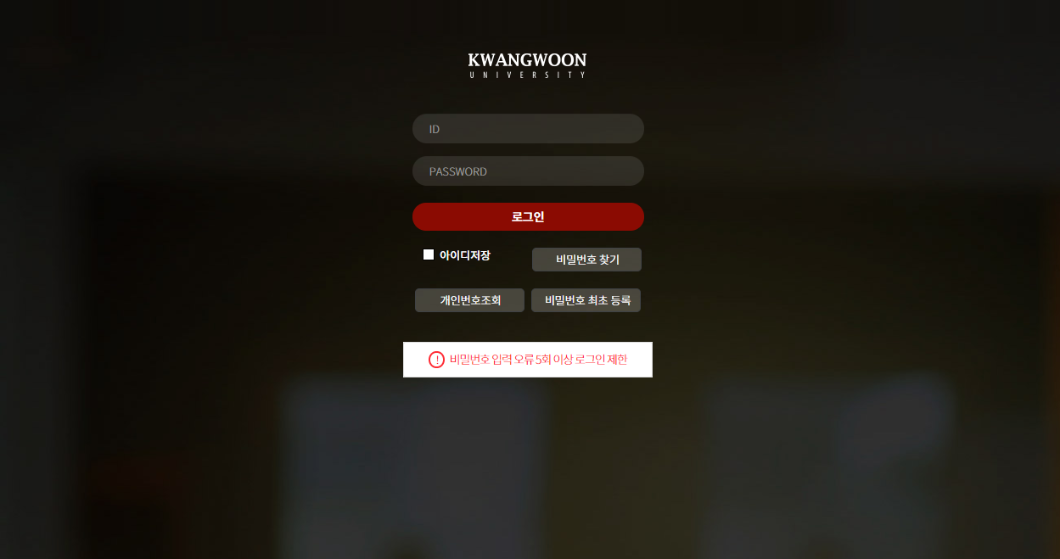
학번 찾기 방법
STEP 1 – KLAS에서 (https://klas.kw.ac.kr/usr/cmn/login/LoginForm.do) ‘개인번호조회’ 클릭
클릭

Slide 34
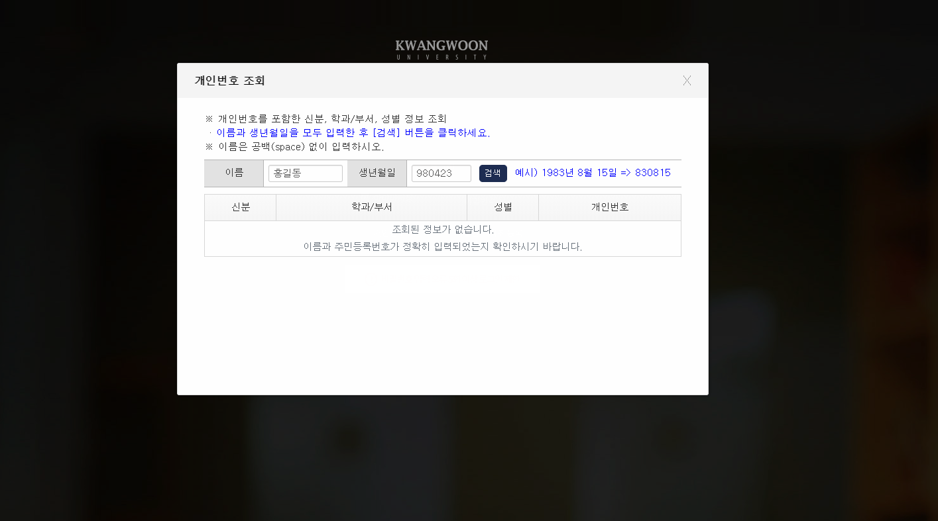
학번 찾기 방법
STEP 2 – 이름(입학할때 등록한 한글이름) 및 생년월일(yy/mm/dd)을 입력
한글 이름 입력
생년월일(yy/mm/dd) 형식으로 입력
‘검색‘ 누르기

Slide 35
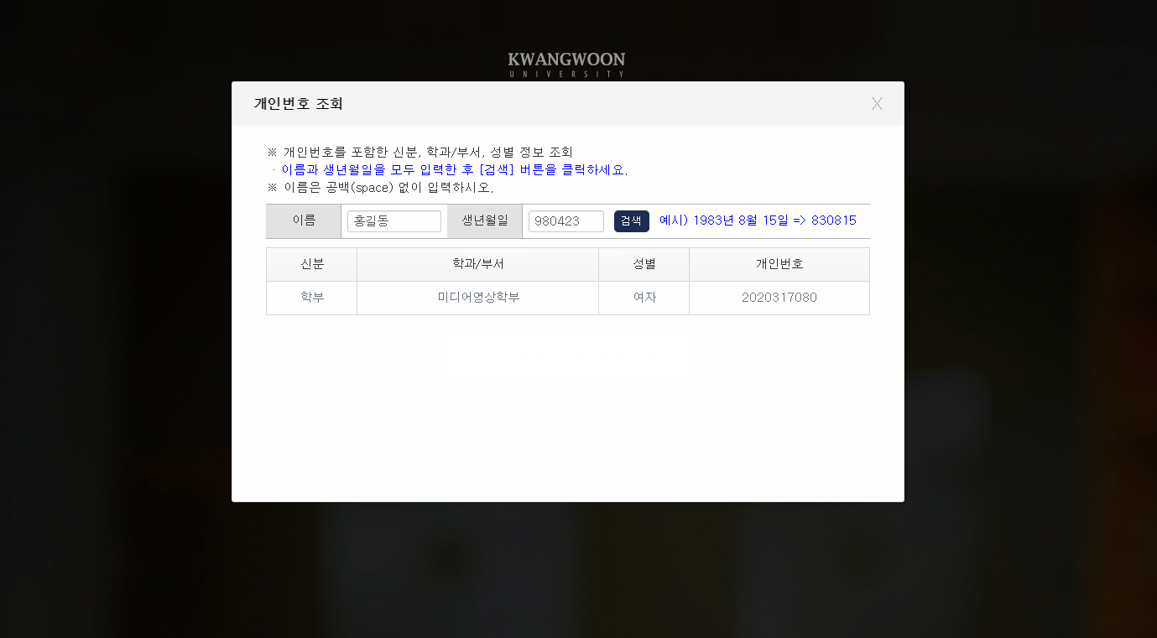
학번 찾기 방법
STEP 3 – 본인의 학번 확인
학번

Slide 36
비밀번호 최초 등록 방법
STEP 1 – KLAS 에서 (https://klas.kw.ac.kr/usr/cmn/login/LoginForm.do) ‘비밀번호 최초 등록’ 클릭
클릭

Slide 37
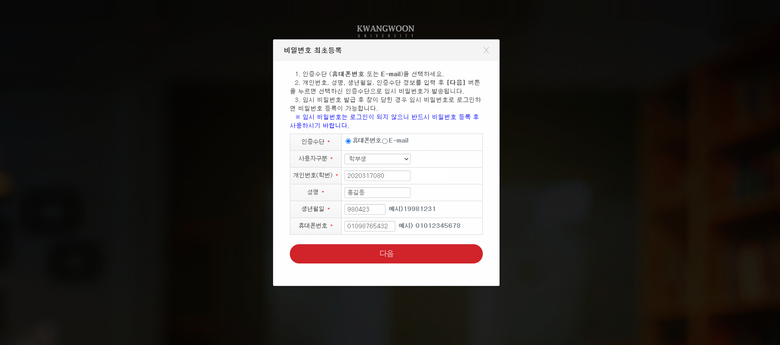
비밀번호 최초 등록 방법
STEP 2 – 세부 정보를 입력하고 ”다음”을 클릭하면 임시암호생성->임시암호로 로그인후 반드시 새암호로 변경
임시 암호를 받는 방법 선택
학번, 이름(한국어), 생년월일(yyyy/mm/dd) 및 휴대폰 번호(또는 이메일)를 입력
‘다음’ 클릭
임시 암호를 받은 후 임시 암호로 로그인하면 새 암호를 등록하라는 메시지가 표시됩니다.

Slide 38
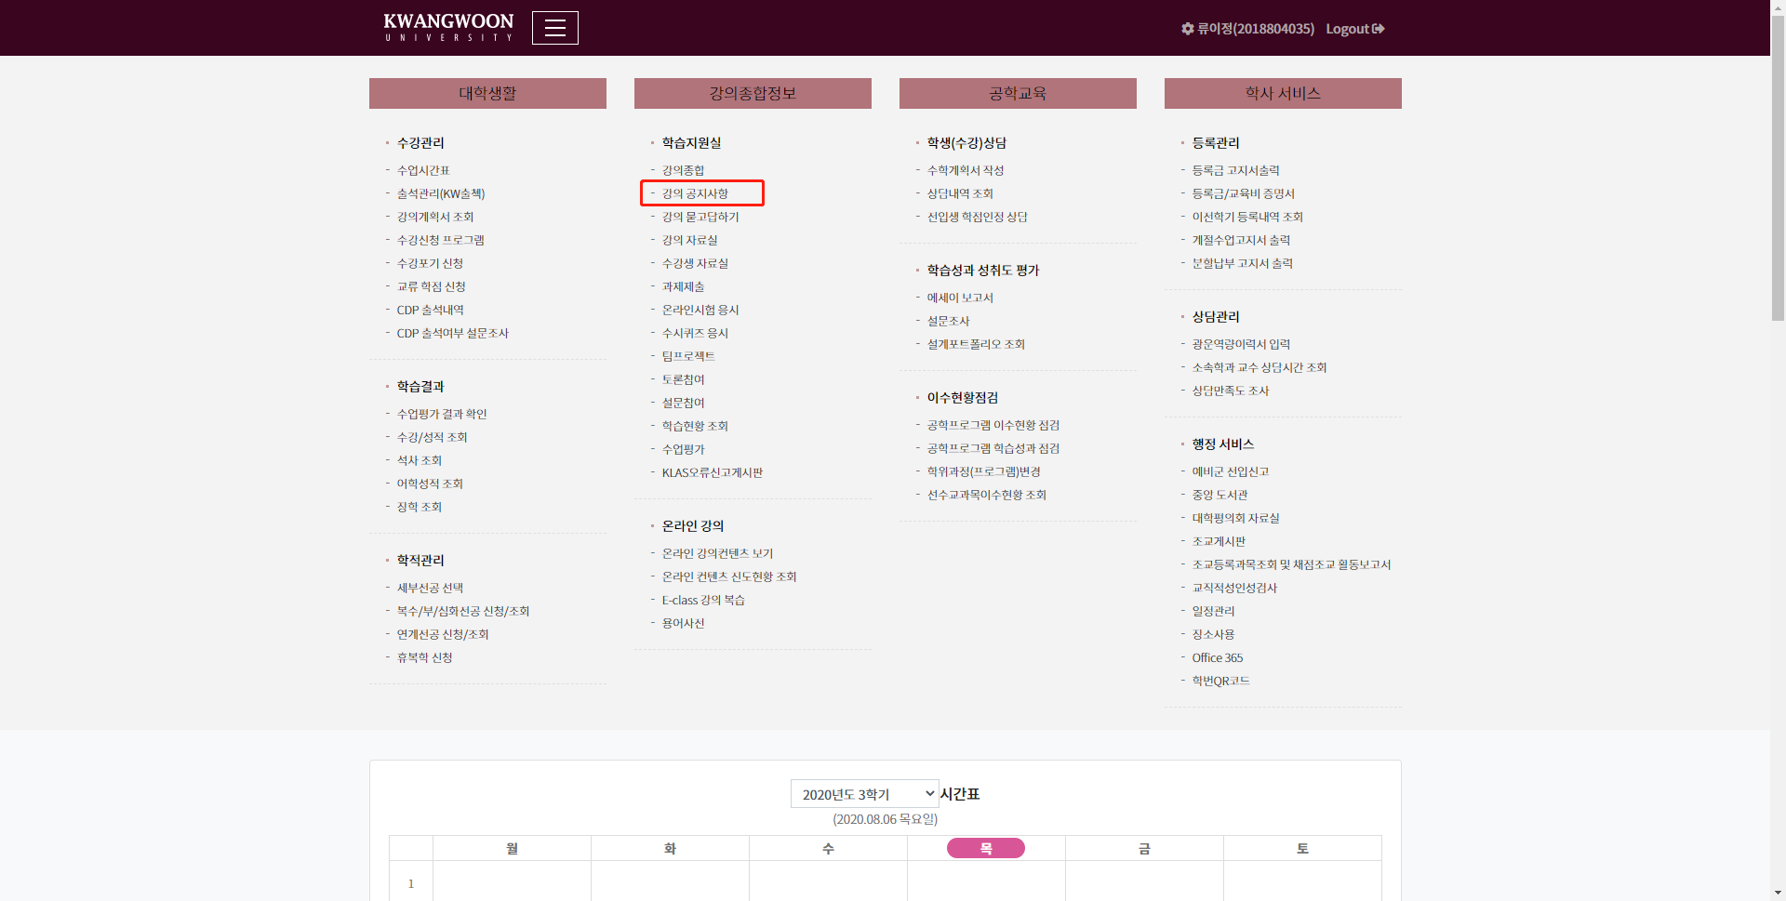
강의 관련
ㅔ
공지사항 확인
강의 공지사항
클릭

Slide 39
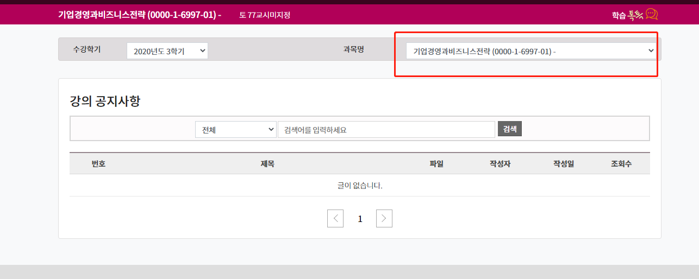
강의 관련
ㅔ
공지사항 확인
해당 과목을 선택하여 확인

Slide 40
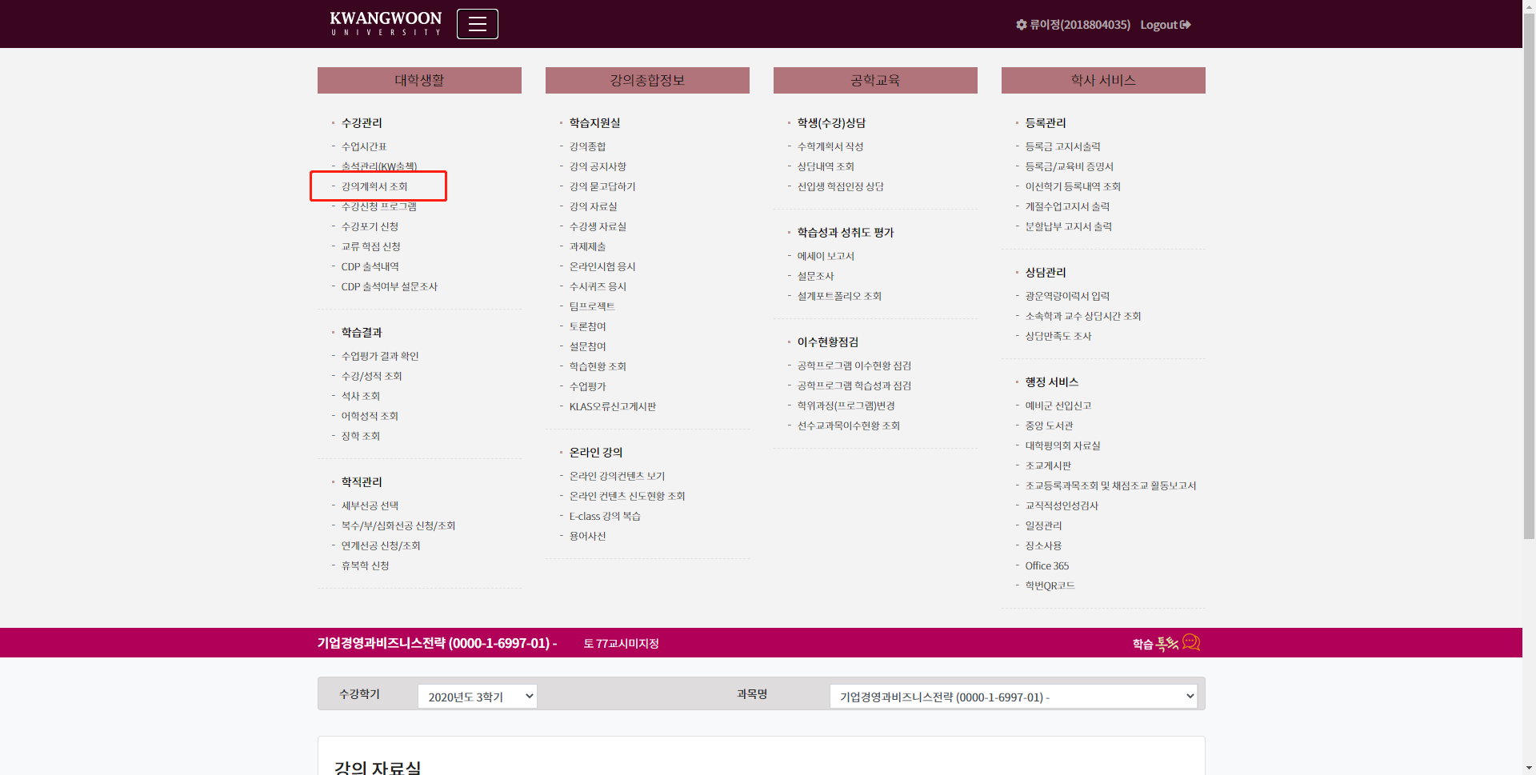
강의 관련
ㅔ
강의 계획서 확인
강의계획서 조회
클릭

Slide 41
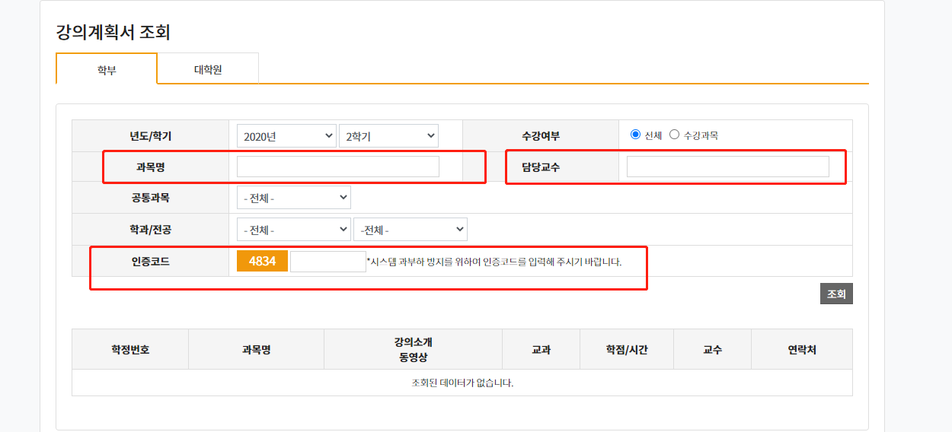
강의 관련
ㅔ
해당 정보를 입력하여 강의계획서 확인
강의 계획서 확인

Slide 42
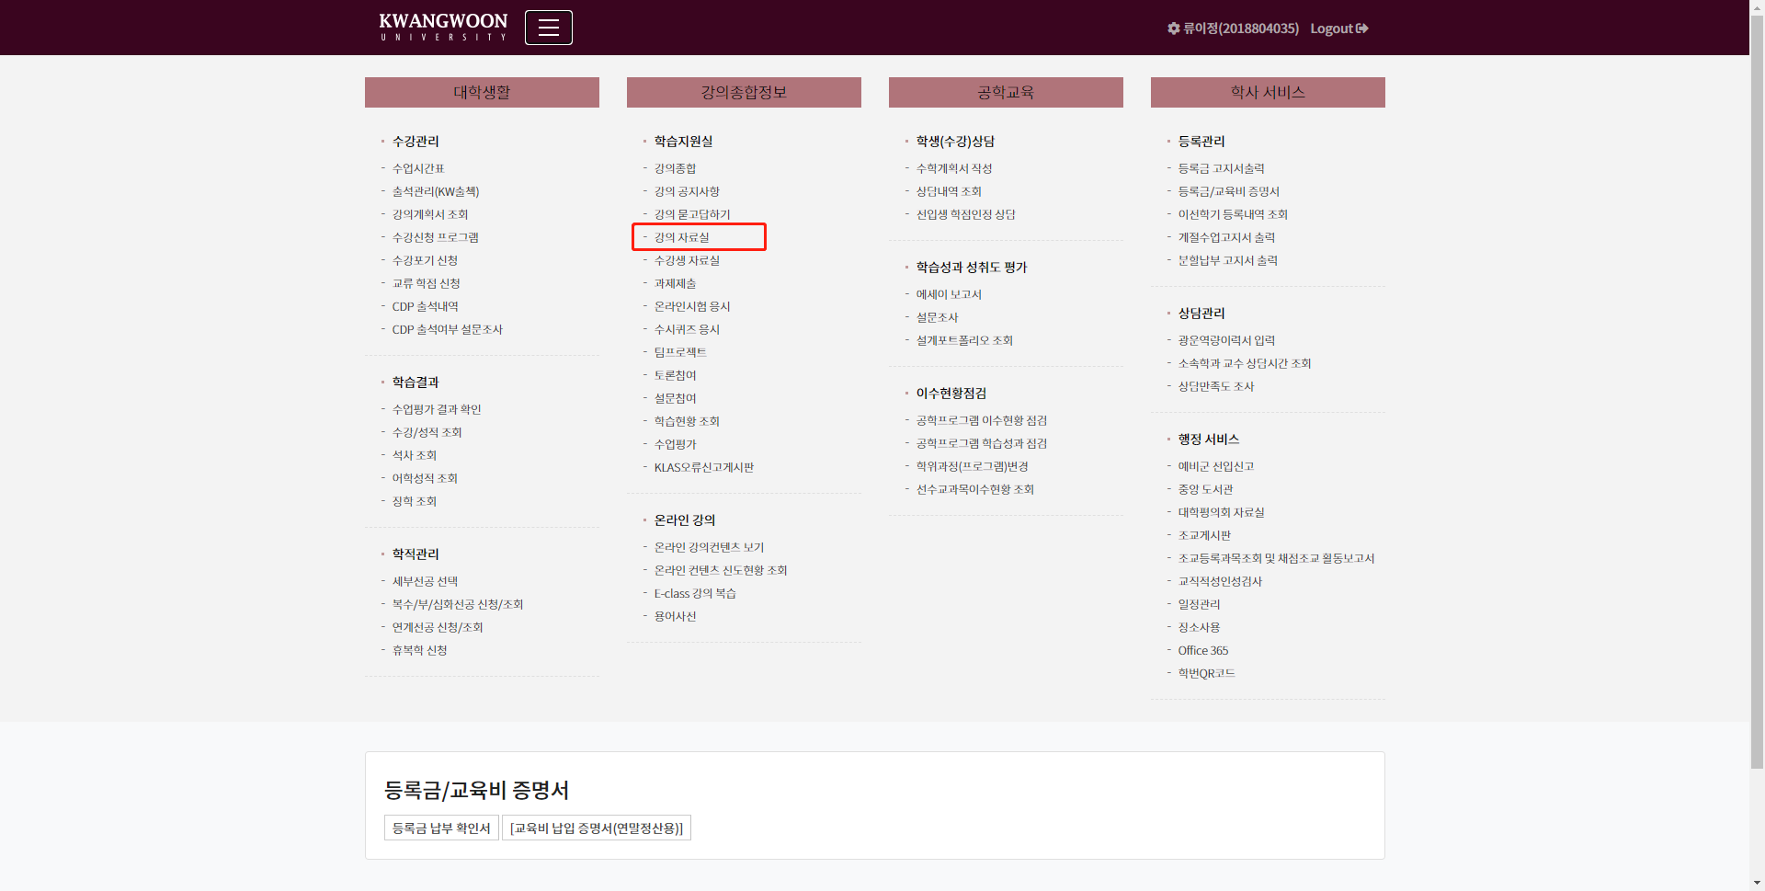
강의 관련
ㅔ
강의 자료 확인
강의 자료실
클릭

Slide 43
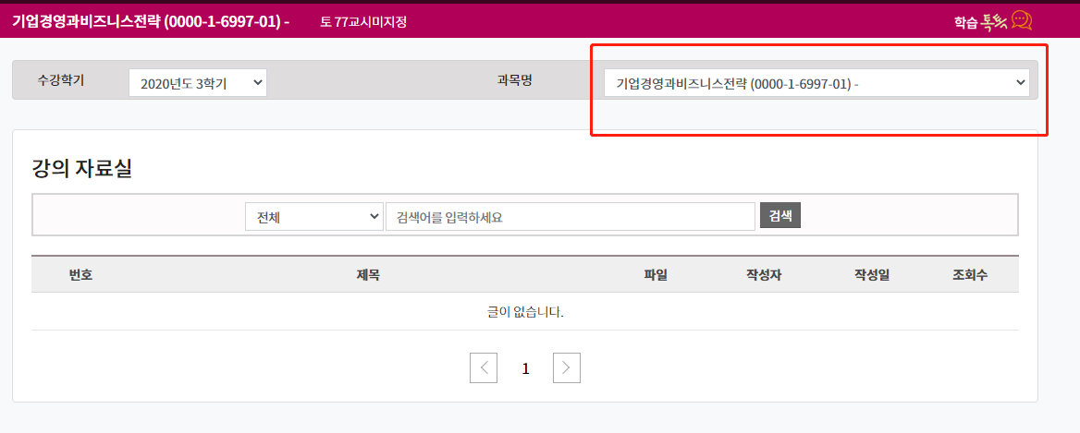
강의 관련
ㅔ
해당 과목을 선택하여 확인
강의 자료 확인

Slide 44
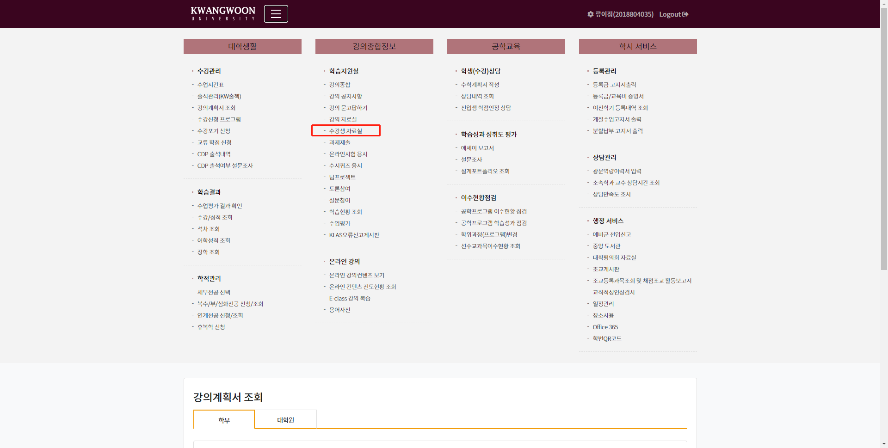
강의 관련
ㅔ
수강생 자료실 확인
수강생 자료실
클릭

Slide 45
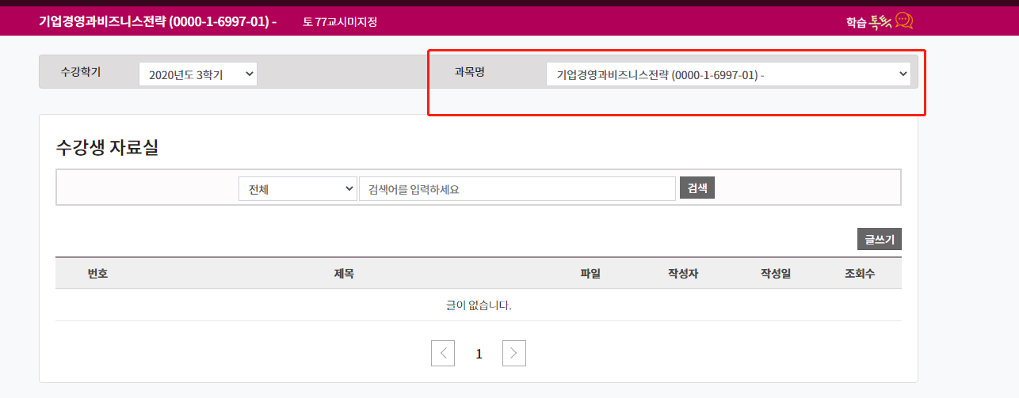
강의 관련
ㅔ
수강생 자료실 확인
해당 과목 선택 후, 탑재된 수강생 자료 확인 가능

Slide 46
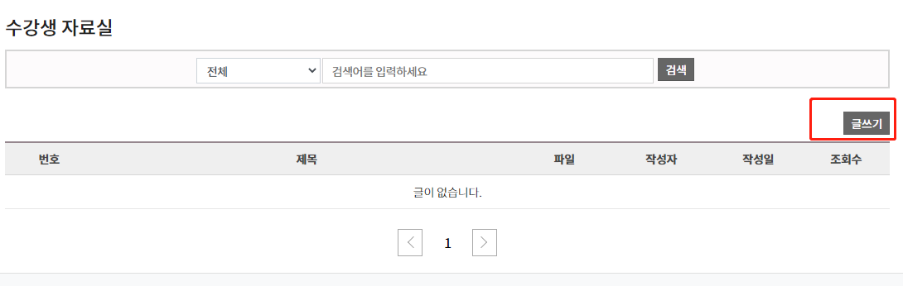
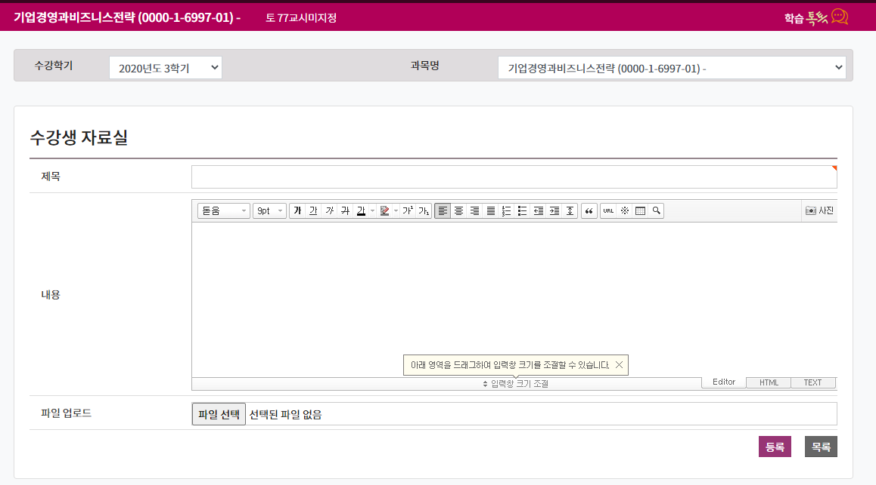
강의 관련
ㅔ
수강생 자료실 확인
글쓰기 버튼 클릭
자신의 자료 자료실에 탑재

Slide 47
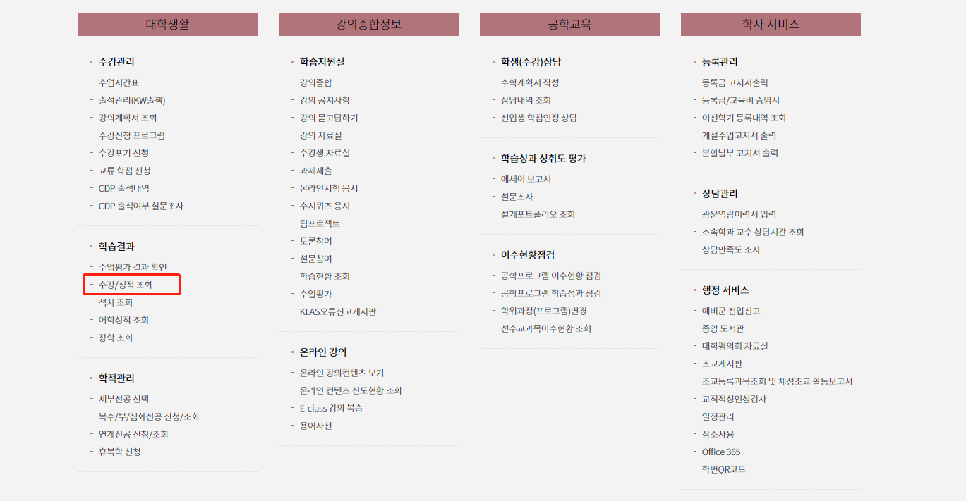
강의 관련
ㅔ
성적 확인
수강/성적 조회
클릭

Slide 48
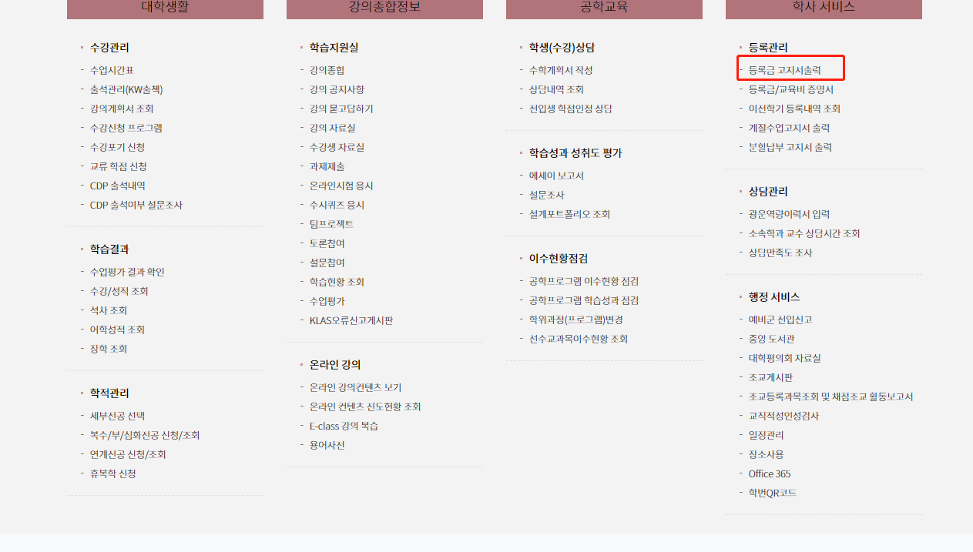
등록금 관련
등록금 고지서 출력
등록금 고지서출력
클릭

Slide 49
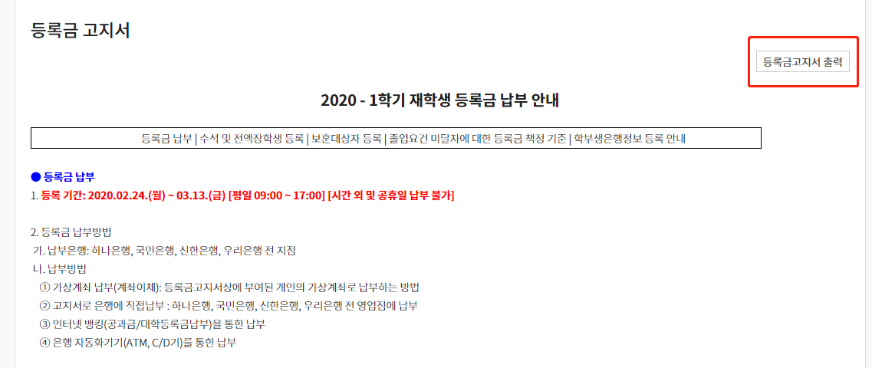
등록금 관련
등록금 고지서 출력
등록금고지서 출력 버튼 클릭

Slide 50
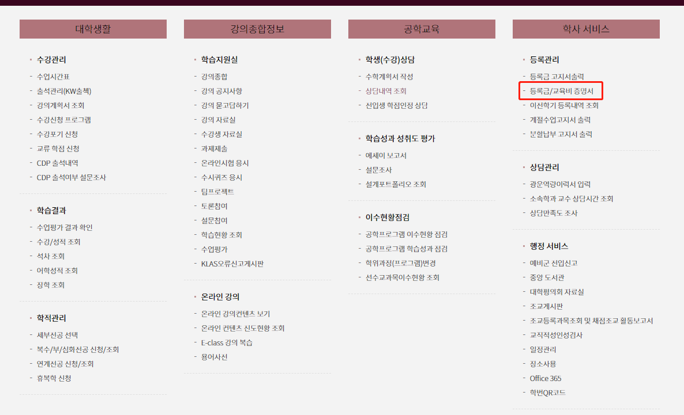
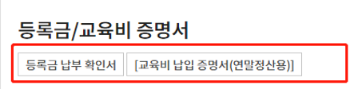
등록금 관련
등록금 납부 확인
등록금/교육비 증명서
클릭
등록금 납부 확인서 클릭

Slide 51
IV. 수강신청 안내
To first leaders equipped with human dignity, integrative thinking ability
field-execution power and global competency

Slide 52
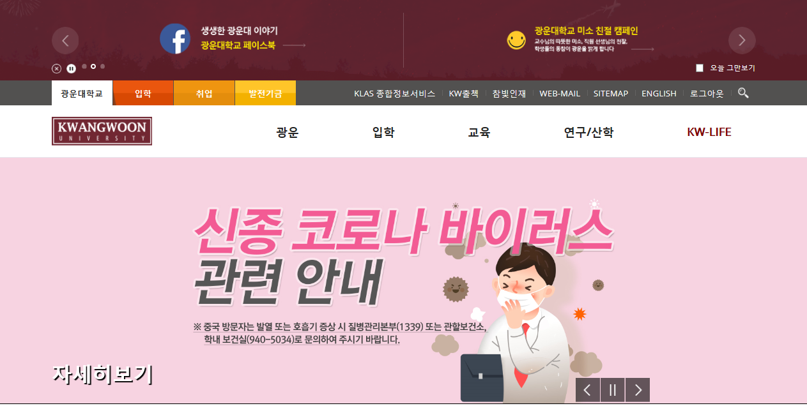
수강신청 안내
1. 수강신청 일정 확인 * 매일 10시~4시 신청가능
1) 신입생 수강신청일 : 2/23(화)
2) 한과목도 수강신청하지 못한 학생 : 2/24(수)-3/5(금), 기간 중 하루만 가능(토, 일요일, 공휴일 제외)
3) 수강신청 정정기간 : 3/9(화)-10(수)
4) 베트남 유학생회 주최 수강신청 온라인 설명회 (추후 안내)
5) 수강신청 매뉴얼 확인 www.kw.ac.kr/ko/life/notice.jsp?BoardMode=view&DUID=35178
2. 광운대학교 홈페이지(www.kw.ac.kr) 의 KLAS 종합정보서비스(https://klas.kw.ac.kr/) 클릭
2021-1학기 수강신청 자료집www.kw.ac.kr/ko/life/notice.jsp?BoardMode=view&DUID=35176
2021-1학기 수강신청 매뉴얼 (영상포함) www.kw.ac.kr/ko/life/notice.jsp?BoardMode=view&DUID=35178
Notes:
다음으로는 제가 수강신청 방법을 안내해드리겠습니다.
우선 광운대학교 홈페이지 공지사항에서 수강신청 일정을 확인합니다.
보통 2월 초에 확정이 되어서 공지사항에 올라오게 되니
공지사항 글 중에서 “ 수강신청” 이라고 검색을 하면
수강신청 공고가 올라와 있는 것을 볼 수 있습니다.
내년에는 2월 11일 월요일부터 14일 목요일 사이에 학과별로 진행을 하는데
어떤 학과가 몇일에 하는 지는 2월초에 공지사항에 올라오니 미리 확인해 두고
내 전공학과에 해당하는 날에 수강신청을 하면 됩니다.
만일 다른 전공이 수강신청하는 날에 하려고 하면 로그인이 되지 않으니
꼭 자기의 전공학과에 해당하는 날을 확인하길 바랍니다.
또, 수강신청은 아침 10시부터 오후 4시까지만 가능하니
되도록 아침 10시에 수강신청이 시작할 때에 맞춰서 하는 것이 좋습니다.
이 날짜에 한국학생과 다 같이 수강신청을 하니
아주 경쟁이 치열하다는 점 기억해 두길 바랍니다.
그럼 수강신청 프로그램을 다운로드 받는 방법에 대해 알려드리겠습니다.
우선 광운대학교 홈페이지에서 유캠퍼스를 클릭합니다.

Slide 53
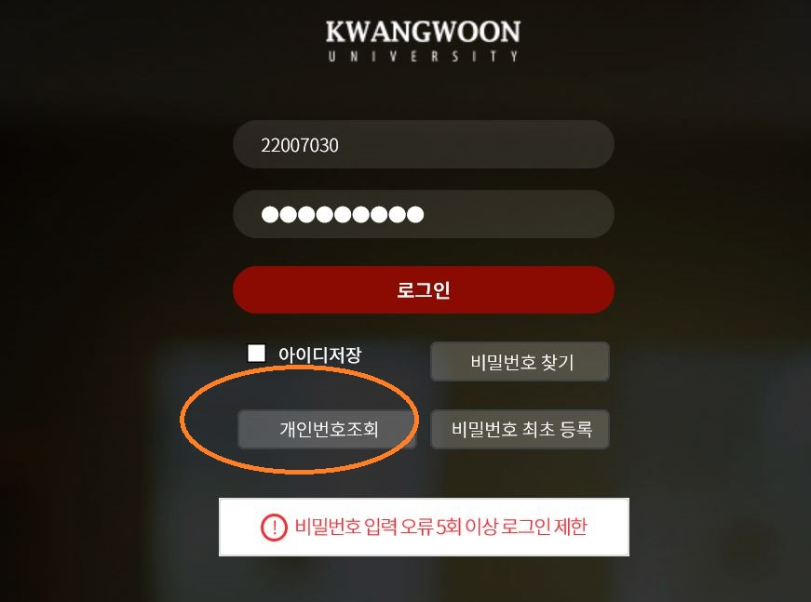
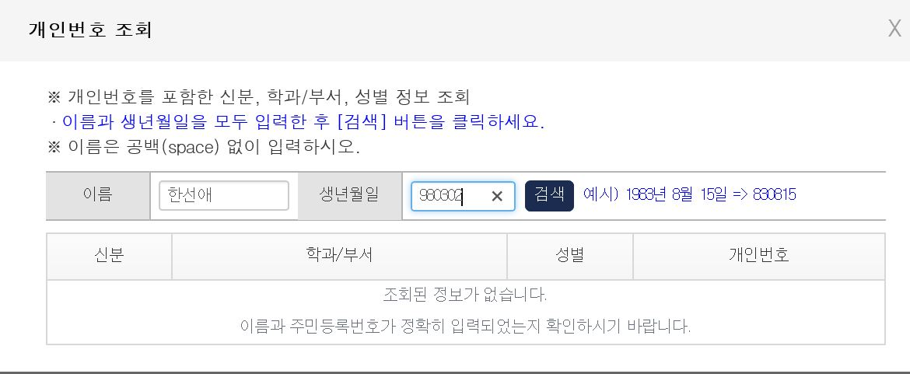
수강신청 안내
4. KLAS 종합정보서비스 로그인
학번 조회 : 개인번호조회->이름(입학시 등록한 한글명) 및 생년월일(6자리,예)980502)로 개인번호(학번) 조회
* 로그인 방법은 KLAS 이용안내 확인 p35
To first leaders equipped with human dignity, integrative thinking ability
field-execution power and global competency
Notes:
먼저 유캠퍼스에 로그인을 해야하는데
학생중에 비밀번호가 기억안나는 사람은
비밀번호 찾기를 누르고 휴대폰 문자인증을 받아서 로그인을 합니다.
만일 휴대폰번호가 바뀌어서 휴대폰 문자 인증이 안되는 학생은
국제교류팀으로 연락을 줘서 휴대폰번호를 등록한 후에 비밀번호 찾기를 해야합니다.
유캠퍼스는 학교 생활을 하면서 굉장히 자주 사용하니까
로그인 방법하고 비밀번호를 꼭 기억해 두는 게 좋습니다.
유캠퍼스에서 등록금 고지서도 뽑고, 성적도 확인하고 여러가지를 할 수 있습니다.

Slide 54
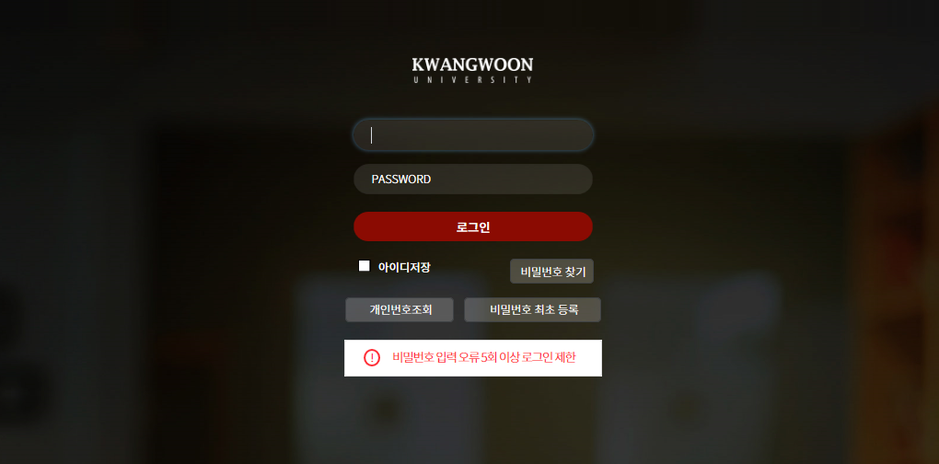
수강신청 안내
2) 처음 로그인할때는 비밀번호 최초 등록 절차가 필요함(필수)
(1) 입학시 입력한 휴대폰이나 이메일로
임시비밀번호 수신->임시번호로 로그인 ->임시비밀번호를 새비밀번호로 변경
* 비밀번호는 숫자, 알파벳, 특수문자를 모두 포함하여, 총 9자 혹은 10자로 만들어야 함
(2) 입학시 알려준 휴대폰/이메일이 바뀐 경우 국제교류팀으로 연락하여 번호 변경하여 문자인증
3) 비밀번호 잊어버린 경우 : 비밀번호 찾기 ->휴대폰 인증->임시비밀번호발급 -> 비밀번호 변경
To first leaders equipped with human dignity, integrative thinking ability
field-execution power and global competency
Notes:
먼저 유캠퍼스에 로그인을 해야하는데
학생중에 비밀번호가 기억안나는 사람은
비밀번호 찾기를 누르고 휴대폰 문자인증을 받아서 로그인을 합니다.
만일 휴대폰번호가 바뀌어서 휴대폰 문자 인증이 안되는 학생은
국제교류팀으로 연락을 줘서 휴대폰번호를 등록한 후에 비밀번호 찾기를 해야합니다.
유캠퍼스는 학교 생활을 하면서 굉장히 자주 사용하니까
로그인 방법하고 비밀번호를 꼭 기억해 두는 게 좋습니다.
유캠퍼스에서 등록금 고지서도 뽑고, 성적도 확인하고 여러가지를 할 수 있습니다.

Slide 55
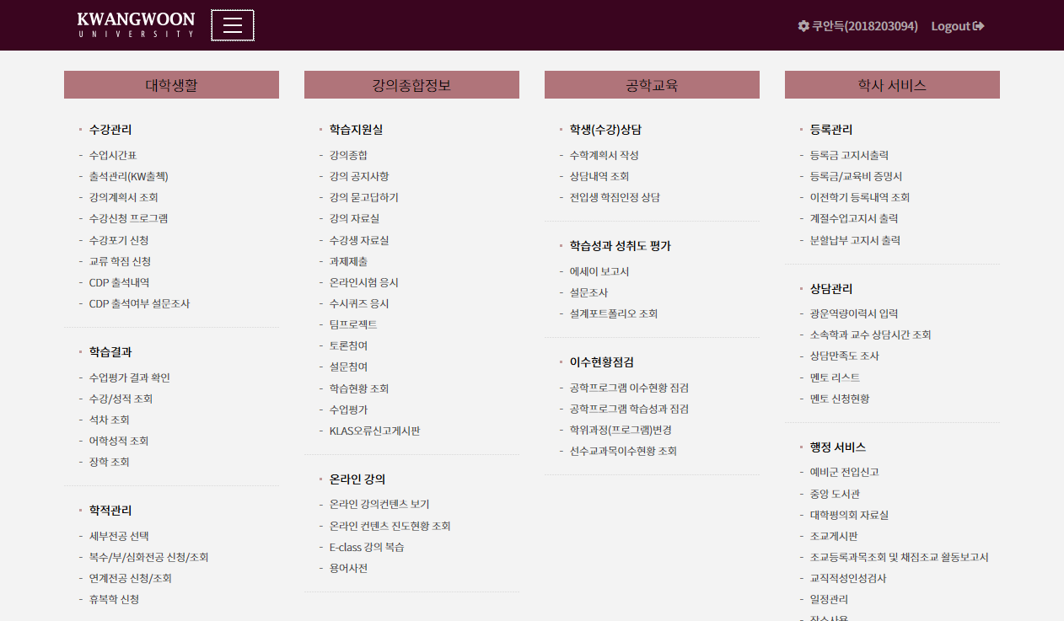
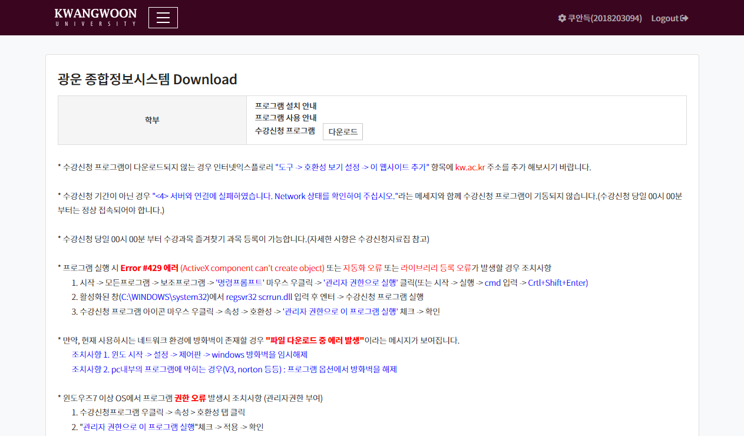
수강신청 안내
5. KLAS에서 수강신청 프로그램 다운로드
To first leaders equipped with human dignity, integrative thinking ability
field-execution power and global competency
Notes:
2017305035 laon6125!
유캠퍼스에 로그인을 하면 왼쪽에 메뉴가 보입니다.
여기 메뉴중에 수강신청 프로그램을 클릭을 하면
수강신청 프로그램을 다운로드할수 있습니다.
수강신청프로그램은 다른 나라에서도 다운로드가 되지만
간혹 외국에서 여러 가지 이유로 안되는 경우가 있으니
수강신청기간에는 한국에 돌아와 있거나
노트북 같은 것에 미리 수강신청 프로그램을 다운로드 받아두면 좋습니다.
수강신청 프로그램 설치가 끝나면 이렇게 생긴 파란 아이콘이 보입니다.
이걸 클릭해서 수강신청을 시작합니다.

Slide 56
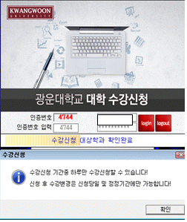

수강신청 안내
6. 수강신청 프로그램을 이용하여 수강신청
1) 수강신청 프로그램 아이콘을 클릭하여 시작
2) 수강신청프로그램 로그인
- 인증번호 입력(표시된 번호를 똑같이 입력)
- 학번 및 비밀번호 입력(KLAS와 동일)
To first leaders equipped with human dignity, integrative thinking ability
field-execution power and global competency
Notes:
그 다음에는 이런 회색 화면이 뜨는데
인증번호입력하는 곳에 위에 표시된 번호를 한번 더 입력을 하고
학번과 비밀번호를 입력해서 로그인을 합니다.
비밀번호는 유캠퍼스와 똑같습니다.
그리고 수강하고 싶은 과목을 미리 검색해 두는데,
수강신청은 아침 10시부터 시작되지만
그날 0시 그러니까 자정부터는 과목 검색을 할 수 있으니
미리 무슨 과목을 들을지 정해두면 아침에 빨리 수강신청을 할 수 있습니다.
인기가 많은 과목들은 한국학생이 빨리 신청해서
없어지는 경우가 많으니 꼭 미리 검색을 해둬야 합니다.
또 유캠퍼스의 강의계획서 조회를 클릭해서 과목명을 검색하면
듣고싶은 과목에 대한 정보를 확인할 수 있습니다.
예) 한국의문화유산을 검색해보면 중간고사, 기말고사가 비중이 얼마인지
발표수업이 있는지 같은 정보를 확인할 수 있습니다.

Slide 57
수강신청 안내
7. 수강 과목 검색
1) 수강신청 프로그램 이용
- 수강신청일 0시(자정)부터 과목 검색 가능
- 수강하려는 과목을 즐겨찾기 추가 가능(즐겨찾기 1번->2번-> 3번 등 순서로 등록)
- 즐겨찾기 등록방법
: 과목검색 -> 과목 선택 -> 즐겨찾기번호 선택->”즐겨찾기추가” 클릭
2) 광운대학교 홈페이지 이용
- 광운대학교 홈페이지 공지사항에서 “수강신청”으로 검색
올해 공지사항 : www.kw.ac.kr/ko/life/notice.jsp?BoardMode=view&DUID=35176
- “수강신청자료집” 다운로드->이번 학기 개설된 전체 과목 리스트 확인
* 강의시간 변경이 있나 공지사항 확인
오전 10시 전 수강과목 즐겨찾기 추가
-> 10~4시 수강신청
2021-1학기 수강신청 자료집www.kw.ac.kr/ko/life/notice.jsp?BoardMode=view&DUID=35176
To first leaders equipped with human dignity, integrative thinking ability
field-execution power and global competency
Notes:
그 다음에는 이런 회색 화면이 뜨는데
인증번호입력하는 곳에 위에 표시된 번호를 한번 더 입력을 하고
학번과 비밀번호를 입력해서 로그인을 합니다.
비밀번호는 유캠퍼스와 똑같습니다.
그리고 수강하고 싶은 과목을 미리 검색해 두는데,
수강신청은 아침 10시부터 시작되지만
그날 0시 그러니까 자정부터는 과목 검색을 할 수 있으니
미리 무슨 과목을 들을지 정해두면 아침에 빨리 수강신청을 할 수 있습니다.
인기가 많은 과목들은 한국학생이 빨리 신청해서
없어지는 경우가 많으니 꼭 미리 검색을 해둬야 합니다.
또 유캠퍼스의 강의계획서 조회를 클릭해서 과목명을 검색하면
듣고싶은 과목에 대한 정보를 확인할 수 있습니다.
예) 한국의문화유산을 검색해보면 중간고사, 기말고사가 비중이 얼마인지
발표수업이 있는지 같은 정보를 확인할 수 있습니다.

Slide 58
수강신청 안내
8. 수강신청시 확인할 내용
1) 외국인 전용강의 내역 확인
- 외국인만 수강신청 가능한 강의
- www.kw.ac.kr/ko/life/notice.jsp?BoardMode=view&DUID=35178
2) 외국인 학부생 대상 한국어과목 확인 (토픽4급이하)
- 입학시 토픽 4급을 제출하지 않은 학생은 의무적으로 한국어 과목을 2-3과목 수강해야 함
- 반편성 내역 확인 : www.kw.ac.kr/ko/life/notice.jsp?BoardMode=view&DUID=35205
- 한국어 과목은 국제교육원에서 일괄 신청 예정(학생이 수강신청 불가)
- 한국어 과목 이외의 과목 신청시, 한국어 과목과 겹치지 않는 과목만 신청
국제교육원에서 신청해준 수업은 2/23(화) 17시부터 KLAS에서 확인가능 수강신청시에는 입력안됨
To first leaders equipped with human dignity, integrative thinking ability
field-execution power and global competency
Notes:
그 다음에는 이런 회색 화면이 뜨는데
인증번호입력하는 곳에 위에 표시된 번호를 한번 더 입력을 하고
학번과 비밀번호를 입력해서 로그인을 합니다.
비밀번호는 유캠퍼스와 똑같습니다.
그리고 수강하고 싶은 과목을 미리 검색해 두는데,
수강신청은 아침 10시부터 시작되지만
그날 0시 그러니까 자정부터는 과목 검색을 할 수 있으니
미리 무슨 과목을 들을지 정해두면 아침에 빨리 수강신청을 할 수 있습니다.
인기가 많은 과목들은 한국학생이 빨리 신청해서
없어지는 경우가 많으니 꼭 미리 검색을 해둬야 합니다.
또 유캠퍼스의 강의계획서 조회를 클릭해서 과목명을 검색하면
듣고싶은 과목에 대한 정보를 확인할 수 있습니다.
예) 한국의문화유산을 검색해보면 중간고사, 기말고사가 비중이 얼마인지
발표수업이 있는지 같은 정보를 확인할 수 있습니다.

Slide 59
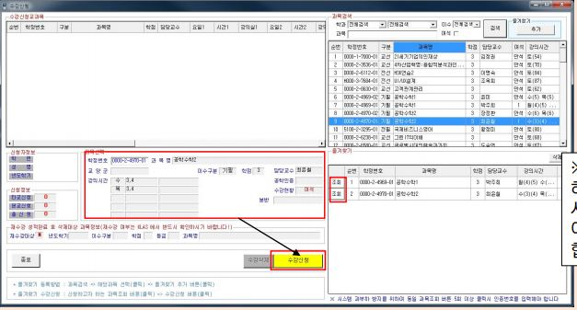
수강신청 날 10시 전에 즐겨 찾기 해놓고
수강신청을 하면 쉽지만, 당일 10시에서 4시 사이에 수강신청하게되면 신청이 어려울수있음
수강신청 안내
9. 즐겨찾기 과목 수강신청
1) “과목조회” 클릭-> “수강신청” 클릭
- 여석이 없을 경우 수강신청 불가 : 3/9(화)-10(수) 수강신청 정정기간에 시도가능
2) 과목당 각각 “조회” 클릭하여 수강신청
To first leaders equipped with human dignity, integrative thinking ability
field-execution power and global competency
Notes:
수강과목을 찾아본 다음에 마음에 드는 과목이 있으면
즐겨찾기를 해두면 매번 검색하지 않아도 되어 편리합니다.
예를 들어 전공과목중 공학과 디자인 과목을 수강신청하고 싶으면
수강신청이 시작되기 한두시간전에 미리 즐겨찾기에 추가해놓고
10시 땡하고 시작하면 바로 수강신청을 하면 됩니다.
즐겨찾기는 8과목까지 추가해 둘수 있습니다.
그 다음에 즐겨찾기해둔 과목을 수강신청 할때에는
즐겨찾기 메뉴에서 “과목조회＂를 클릭하면 여석이 있는지가 볼 수 있습니다.
여석이 있으면 “수강신청＂버튼을 누르면 되고
만일 자리가 없으면 수강신청이 안될 수 있습니다.
하지만 수강신청 기간에 자리가 없어도
수강신청 정정기간에 자리가 나는 경우가 있으니
꼭 듣고 싶은 과목은 여러 번 시도해보는 게 좋습니다.

Slide 60
수강신청 안내
입학부터 전공을 너무 많이 신청하면 따라가기가 어려워서 좋은 성적을 못 받을 수 있어요.
10. 수강신청 꿀팁
1) TOPIK 4급 미만 신입생
: 한국어 수업 2~3개 + 외국인 전용 교양 2~3개 + 외국인 전용 전공 1개
2) TOPIK 4급 이상 신입생
: 외국인 전용 교양 2~3개 + 외국인 전용 전공 2~3개
3) 외국인 전용 교양 및 전공은 외국인 학생만 수강가능, 한국인 수강 불가
4) 소속 전공에 외국인전용 전공수업이 있는 경우
: 1~2학년은 외국인 전용수업 수강, 3학년 부터 일반수업 수강 추천
5) https://everytime.kr/ 앱 다운로드하면 듣고 싶은 수업에 대한 학생들 평가 확인가능
To first leaders equipped with human dignity, integrative thinking ability
field-execution power and global competency
Notes:
다음은 2,3학년 편입생이 이수해야 할 교과목 및 학점입니다.
우선 학과장면담을 필수적으로 한 뒤, 전적교에서 취득한 학점인증을 받고,
어떤 과목을 추가로 이수해야하는지 확인을 해야합니다.
첫학기의 경우 수강신청할때 전적교에서 취득한 학점이 얼마나 인정받을수 있는지 알수가 없어서
우선 수강신청을 하고 다음학기부터는 수강신청전에 이수필요학점이 몇점인지 먼저 체크해야합니다.
그리고 전적교에서 이수한 과목과 동일한 과목을 다시 들을 수가 있습니다.
이름이 같은 과목이라도 배우는 내용까지 똑같을수가 없기때문에 중복이수로 보지 않습니다.
또한 해당학년 전공필수과목과 별도 편입생 지정과목은 반드시 이수해야합니다.
예를 들어 2학년 편입생은 2,3,4학년 필수과목을 다 들어야하고,
3학년 편입생은 3,4학년 필수과목을 모두 이수해야 졸업할 수 있습니다.
또 가을학기 입학하는 학생은 봄학기에 개설되는 필수과목도 다 들어야합니다.
마지막으로 3학년 편입생은 4학기 이상 등록을 해야하고
2학년 편입생은 6학기이상 등록해야 졸업이 가능합니다.

Slide 61
온라인 강의 수강 안내
유학생을 위한 온라인 강의 수강매뉴얼
: www.kw.ac.kr/ko/life/notice.jsp?BoardMode=view&DUID=35192
2. 수업 운영방식
강의유형 | 수업 운영 원칙 | 가능한 강의운영방식 | 비고
실험·실습·실기 (설계, 프로젝트) 과목 | 전체대면 수업 | T1 (전체대면) | 수강신청 자료집에 강의 유형 및 운영방식공지
 |  | B1 (이론비대면+실험대면)
일반 이론 과목 | 혼합수업 (주1회 대면/주1회 비대면) | T2, B1 (혼합수업) | 과목별 대면강의주차 수강신청 자료집에 공지 예정
 | 전체 비대면 수업 | T3, B2, R (전체비대면) | 수강신청 완료 후 확정 가능
To first leaders equipped with human dignity, integrative thinking ability
field-execution power and global competency
Notes:
다음으로는 제가 수강신청 방법을 안내해드리겠습니다.
우선 광운대학교 홈페이지 공지사항에서 수강신청 일정을 확인합니다.
보통 2월 초에 확정이 되어서 공지사항에 올라오게 되니
공지사항 글 중에서 “ 수강신청” 이라고 검색을 하면
수강신청 공고가 올라와 있는 것을 볼 수 있습니다.
내년에는 2월 11일 월요일부터 14일 목요일 사이에 학과별로 진행을 하는데
어떤 학과가 몇일에 하는 지는 2월초에 공지사항에 올라오니 미리 확인해 두고
내 전공학과에 해당하는 날에 수강신청을 하면 됩니다.
만일 다른 전공이 수강신청하는 날에 하려고 하면 로그인이 되지 않으니
꼭 자기의 전공학과에 해당하는 날을 확인하길 바랍니다.
또, 수강신청은 아침 10시부터 오후 4시까지만 가능하니
되도록 아침 10시에 수강신청이 시작할 때에 맞춰서 하는 것이 좋습니다.
이 날짜에 한국학생과 다 같이 수강신청을 하니
아주 경쟁이 치열하다는 점 기억해 두길 바랍니다.
그럼 수강신청 프로그램을 다운로드 받는 방법에 대해 알려드리겠습니다.
우선 광운대학교 홈페이지에서 유캠퍼스를 클릭합니다.

Slide 62
온라인 강의 수강 안내
3. 강의 운영형태
강의유형 | 대면 | 비대면 |  | 비고 (용어정의)
 | 등교 대면 수업 | 실시간 화상 | 녹화 동영상
T1 | 100% |  |  | T : Two-way communication class (쌍방향 소통 강의)
T2 | 50% | 50%
T3 |  | 100%
B1 | 50% |  | 50% | B : Blended learning (쌍방향/단방향 소통 병행 강의)
B2 |  | 50% | 50%
R |  |  | 100% | R : Recorded video Learning (녹화 동영상 단방향 강의)
To first leaders equipped with human dignity, integrative thinking ability
field-execution power and global competency
Notes:
다음으로는 제가 수강신청 방법을 안내해드리겠습니다.
우선 광운대학교 홈페이지 공지사항에서 수강신청 일정을 확인합니다.
보통 2월 초에 확정이 되어서 공지사항에 올라오게 되니
공지사항 글 중에서 “ 수강신청” 이라고 검색을 하면
수강신청 공고가 올라와 있는 것을 볼 수 있습니다.
내년에는 2월 11일 월요일부터 14일 목요일 사이에 학과별로 진행을 하는데
어떤 학과가 몇일에 하는 지는 2월초에 공지사항에 올라오니 미리 확인해 두고
내 전공학과에 해당하는 날에 수강신청을 하면 됩니다.
만일 다른 전공이 수강신청하는 날에 하려고 하면 로그인이 되지 않으니
꼭 자기의 전공학과에 해당하는 날을 확인하길 바랍니다.
또, 수강신청은 아침 10시부터 오후 4시까지만 가능하니
되도록 아침 10시에 수강신청이 시작할 때에 맞춰서 하는 것이 좋습니다.
이 날짜에 한국학생과 다 같이 수강신청을 하니
아주 경쟁이 치열하다는 점 기억해 두길 바랍니다.
그럼 수강신청 프로그램을 다운로드 받는 방법에 대해 알려드리겠습니다.
우선 광운대학교 홈페이지에서 유캠퍼스를 클릭합니다.

Slide 63
온라인 강의 수강 안내
4. 온라인 강의 유형
온라인 강의
(비대면수업)
녹화 동영상 강의 (지정한 기간내 언제든 수강가능)
실시간 화상강의
(정해진 시간에만 수강가능)
Webex로 수강
Zoom으로 수강
KLAS에서 수강
To first leaders equipped with human dignity, integrative thinking ability
field-execution power and global competency
Notes:
다음으로는 제가 수강신청 방법을 안내해드리겠습니다.
우선 광운대학교 홈페이지 공지사항에서 수강신청 일정을 확인합니다.
보통 2월 초에 확정이 되어서 공지사항에 올라오게 되니
공지사항 글 중에서 “ 수강신청” 이라고 검색을 하면
수강신청 공고가 올라와 있는 것을 볼 수 있습니다.
내년에는 2월 11일 월요일부터 14일 목요일 사이에 학과별로 진행을 하는데
어떤 학과가 몇일에 하는 지는 2월초에 공지사항에 올라오니 미리 확인해 두고
내 전공학과에 해당하는 날에 수강신청을 하면 됩니다.
만일 다른 전공이 수강신청하는 날에 하려고 하면 로그인이 되지 않으니
꼭 자기의 전공학과에 해당하는 날을 확인하길 바랍니다.
또, 수강신청은 아침 10시부터 오후 4시까지만 가능하니
되도록 아침 10시에 수강신청이 시작할 때에 맞춰서 하는 것이 좋습니다.
이 날짜에 한국학생과 다 같이 수강신청을 하니
아주 경쟁이 치열하다는 점 기억해 두길 바랍니다.
그럼 수강신청 프로그램을 다운로드 받는 방법에 대해 알려드리겠습니다.
우선 광운대학교 홈페이지에서 유캠퍼스를 클릭합니다.

Slide 64
온라인 강의 수강 안내
5. 온라인강의 FAQ
1) 핸드폰으로 인터넷 강의를 듣는데 자꾸 끊기고 갑자기 꺼져요.
: 아이폰 Safari앱 말고 네이버앱을 이용해서 수강
2) 마이크 소리가 안 나와서 출석인정이 안되었어요.
: Zoom/Webex 수업 입장전 꼭 마이크테스트를 하고, 이어폰 착용 후 강의 수강
3) 몸이 안 좋아서 결석했는데 어떻게 출석인정을 받죠?
: 진단서와 같은 증빙서류를 지참해 교수님께 연락
4) 분명 수업을 다 들었는데 왜 결석처리가 된 거죠?
: 학습률이 100%가 되어야 출석인정, KLAS에서 강의 학습률 반드시 확인
To first leaders equipped with human dignity, integrative thinking ability
field-execution power and global competency
Notes:
다음은 2,3학년 편입생이 이수해야 할 교과목 및 학점입니다.
우선 학과장면담을 필수적으로 한 뒤, 전적교에서 취득한 학점인증을 받고,
어떤 과목을 추가로 이수해야하는지 확인을 해야합니다.
첫학기의 경우 수강신청할때 전적교에서 취득한 학점이 얼마나 인정받을수 있는지 알수가 없어서
우선 수강신청을 하고 다음학기부터는 수강신청전에 이수필요학점이 몇점인지 먼저 체크해야합니다.
그리고 전적교에서 이수한 과목과 동일한 과목을 다시 들을 수가 있습니다.
이름이 같은 과목이라도 배우는 내용까지 똑같을수가 없기때문에 중복이수로 보지 않습니다.
또한 해당학년 전공필수과목과 별도 편입생 지정과목은 반드시 이수해야합니다.
예를 들어 2학년 편입생은 2,3,4학년 필수과목을 다 들어야하고,
3학년 편입생은 3,4학년 필수과목을 모두 이수해야 졸업할 수 있습니다.
또 가을학기 입학하는 학생은 봄학기에 개설되는 필수과목도 다 들어야합니다.
마지막으로 3학년 편입생은 4학기 이상 등록을 해야하고
2학년 편입생은 6학기이상 등록해야 졸업이 가능합니다.

Slide 65
V. 등록 및 장학제도 안내
To first leaders equipped with human dignity, integrative thinking ability
field-execution power and global competency

Slide 66

재학생 등록 안내

Slide 67

등록금 납부
납부기간
1학기 (3월) : 2월 말 ~3월 초
2학기 (9월) : 8월 말~9월 초
주의사항
- 홈페이지 공지사항 및 SNS채널로 등록금 납부기간 반드시 확인 (*등록기간 준수*)
https://www.kw.ac.kr/ko/life/notice.jsp?BoardMode=view&DUID=35236&tpage=1&searchKey=1&searchVal=%EB%93%B1%EB%A1%9D&srCategoryId

Slide 68
등록금 납부 안내
2021학년도 1학기 납부 안내https://www.kw.ac.kr/ko/life/notice.jsp?BoardMode=view&DUID=35236&tpage=1&searchKey=1&searchVal=%EB%93%B1%EB%A1%9D&srCategoryId
재학생 등록금 납부기간
1학기 (3월) : 2월 말 ~3월 초
2학기 (9월) : 8월 말~9월 초
홈페이지 공지사항 및 SNS채널로 등록금 납부기간 반드시 확인 (*등록기간 준수*)
등록금 납부방법
STEP 1 – KLAS 접속

Slide 69
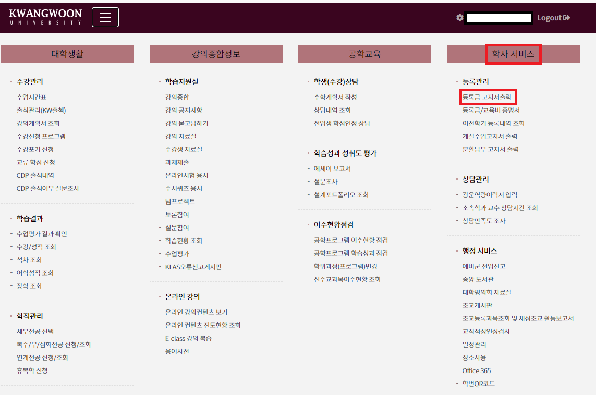

등록금 납부방법
STEP 2 – 학사서비스 -> 등록금 고지서 출력
분할납부 방법
분할 납부 : 학기 중에 4번 나눠서 등록금 납부 (신청자만 가능)

Slide 70

학적제도
U-Campus 이용안내 : 개인정보 입력
1. 휴학 : 개인 사정 및 질병, 기타 부득이한 사유로 인하여 수학할 수 없는 경우(1년단위)
1) 휴학원서작성(학생서비스센터)▶국제교류팀 확인 ▶휴학원서 제출 및 허가(학생서비스센터)
2) 외국인학생은 휴학 시 비자연장과 재입국을 할 수 없으며, 휴학한 날로부터 한 달 이내에 출국해야 함
3) 로그인 후 왼쪽 상단의‘개인정보수정’클릭
4) 개인정보입력 : 전화번호, 휴대폰, e-mail, 주소 등 명확히 기재 후 저장
* 위 개인정보는 정확하게 입력하여야 학교에서 제공하는 학사 및 기타 정보를 받아볼 수 있으며, 재학 중 신상에 변동사항이 있을 경우 본인이 직접 수정하여 저장하여 사용
2. 복학
1) 일반복학 : 복학 예정학기에 정상적으로 복학하는 경우
2) 월반복학 : 복학 예정학기보다 한 학기 일찍 복학을 희망하는 경우
3) 절차 : 학교 홈페이지 종합정보서비스 로그인 ▶ 학적관리 ▶ 휴복학신청 ▶ 입력 ▶ 완료
(외국인 유학생은 반드시 국제교류팀에 먼저 연락하여 복학가능여부를 확인해야함)
3. 유계 결석 : 본인 경조사 또는 건강상의 이유로 결석하는 경우
1) 유계결석사유서를 제출하여 해당 결석기간을 출석한 것으로 인정받는 제도
2) 국제교류팀에 미리 확인▶ 기말고사 시작 일주일전 학과 사무실 신청 ▶ 결석기간을 출석한 것으로 인정
* 휴학, 복학, 유계 결석 관련 국제교류팀과 미리 상담하세요
To first leaders equipped with human dignity, integrative thinking ability
field-execution power and global competency
Notes:
이제 교육관련 설명은 거의 다 드렸고, 마지막으로 학적관리에 대해 설명을 드리겠습니다.
휴학은 개인사정등으로 쉬는 것을 말하고, 신청은 1년 단위로 가능합니다.
하지만 원할경우 1학기만 지나서 복학을 하는 것도 가능합니다.
휴학신청은 화도관 1층 학생서비스센터에 하면되는데
그전에 국제교류팀에서 확인을 받아야 합니다.
휴학을 하면 휴학을 신청한 날부터 한달내에 출국을 해야 합니다.
휴학기간이 끝나 복학을 하려면 복학신청전에 저희 국제교류팀에 연락해서
먼저 가능여부를 확인하고 유캠퍼스에 복학신청을 하면됩니다.
그리고 유계결석은 본인의 경조사나 건강상의 이유로
수업을 못나왔을때 이것을 출석으로 인정받는 제도입니다.
먼저 저희 국제교류팀에 확인후 기말고사 시작 일주일전 소속 학과 사무실에 신청하면
학과에서 심의를 거쳐 결석기간을 출석한 것으로 인정 받을수 있습니다.
유계결석은 가족이 결혼하거나, 돌아가신분이있거나 입원하거나 그런경우만 해당하기때문에
증명서를내기 어려우면 승인이 안될수도 있습니다.

Slide 71
U-Campus 이용안내 : 개인정보 입력
학적제도
4. 제적의 종류
1) 미등록 제적 : 소정기간내에 등록(등록금 납부와 수강신청)을 하지 않은 경우
2) 휴학만료 제적 : 복학을 하지 않은 경우
3) 성적불량 제적 : 학사경고(1.50미만)를 연속 2회 받은 다음학기 평점이 1.25 미만이거나, 학사경고가 통산 4회인 경우
4) 자퇴 : 본인이 스스로 퇴학을 신청하는 경우
3) 로그인 후 왼쪽 상단의‘개인정보수정’클릭
4) 개인정보입력 : 전화번호, 휴대폰, e-mail, 주소 등 명확히 기재 후 저장
* 위 개인정보는 정확하게 입력하여야 학교에서 제공하는 학사 및 기타 정보를 받아볼 수 있으며, 재학 중 신상에 변동사항이 있을 경우 본인이 직접 수정하여 저장하여 사용
5. 자퇴 절차
자퇴원서작성(학생서비스센터)▶ 국제교류팀 확인▶ 자퇴원서 제출 및 허가(학생서비스센터)
6. 학사경고
1) 평점 1.50 미만인 자는 학사경고를 받음
2) 학사경고자는 비자연장 불가할 수 있음
3) 연속 2회의 학사경고를 받고 다음 학기에 평량평균 1.25 미만인 자와 통산 4회 이상 학사경고를 받은 자는 제적됨
To first leaders equipped with human dignity, integrative thinking ability
field-execution power and global competency
Notes:
제적은 어떤 이유로 인해 학교를 다닐수 없는 것을 말하고,
자퇴는 본인이 스스로 퇴학을 신청하는 것을 말합니다.
또한 평점 1.5가 안되는 학생은 학사경고를 받는데
이경우 비자 연장이 안 될 수도 있습니다.

Slide 72
재학생 장학제도 안내

Slide 73
학부 외국인 장학 제도
교내 장학금 제도
  성적 장학금
  토픽 장려금
교외 장학금 제도
  GKS 장학금

Slide 74
교내 성적 장학금
성적(GPA) | 장학금
 | TOPIK 3급 이하 | TOPIK 4급 이상
4.3이상 | 등록금의 80% | 등록금의 100%
4.0이상∼4.3미만 | 등록금의 60% | 등록금의 80%
3.5이상∼4.0미만 | 등록금의 40% | 등록금의 60%
3.0이상∼3.5미만 | 등록금의 20% | 등록금의 40%
2.5이상∼3.0미만 | 없음 | 등록금의 20%
표에 표시되어 있는 "이상＂및＂이하”는 미포함, "성적"은 직전학기 성적.
계절 학기 성적은 장학금으로 계산 안함.
성적 장학금은 학생 본인 자발적으로
신청하지 않고 자동으로 산출.
장학금은 따로 제출할 서류없이 다음학기 학비에서 산출되지만, 토픽 자료는 제출해야 함
토픽 자료 제출 기간 및 방법은 추후 공지 할 예정임

Slide 75
교내 토픽 장려금
학생이 재학 중 받을 수 있는 최대 토픽 장려금은 40만원
구 분 | 내 용
지급 기준 | 한국어능력시험(TOPIK) 4급 이상 취득 또는 기존 보유한 4급 이상 성적보다 향상 시
지급 횟수 | 재학기간 중 최대 2회 지급
지급액 | ·1차 : 30만원 (4급 이상 성적표 제출) 3급에서 4급 올라가도 지급 ·2차 : 10만원 (1차 보다 상위 성적표 제출)
기타 | 본교 입학 후 취득한 성적에 한함
이전에 장려금을 받은 학생은 기존보다 향상된 성적표 제출 시 10만원 지급.
토픽 장려금 지원은 한 학기에 2번 시행 예정. (단, 시험 시행 여부에 따라 변경될 수 있음)
신청 기간 및 장소, 제출 서류는 학교 홈페이지 공지 사항에서 안내.
2021학년도 1학기 토픽 장려금 지원 안내 추후 안내 예정

Slide 76
교외 GKS (Global Korea Scholarship) 장학금
주관 기관 : 교육부 국립국제교육원
지원 자격 : 2021학년도 1학기 GKS 장학생 모집 공고 참고 바람(링크 첨부)
지원 내용 : 500만원(월 50만원/10개월) 지급
링크 : http://www.studyinkorea.go.kr/ko/sub/gks/selectBoardArticle.do

Slide 77
VI. 유학생 보험 안내
To first leaders equipped with human dignity, integrative thinking ability
field-execution power and global competency

Slide 78


1. 외국인 유학생 건강보험 당연적용 시행
(1) 시행일 : 2021.03.01
(2) 건강보험 가입시기
- 재외국민, 재외동포(F-4)의 경우 재학증명서를 제출해야 함
(3) 건강보험 신규가입자(21.3.1) 보험료
- 매달 납부 보험료는 39,540원. 단, 첫번째 보험료는 3월 보험료 분할금액이 추가되어서 43,490원
(4) 납부방식 : 등록주소지에 고지서를 보내주면, 입금을 하는 방식
To first leaders equipped with human dignity, integrative thinking ability
field-execution power and global competency
Notes:
신입생중 대부분이 지금 D4비자를 가지고 있는 것으로 알고있는데
지금부터 바로 D2비자로변경을 해야합니다.
필요서류중 표준입학허가서와 등록금 납입증명서는 국제교류팀으로 오면 받을수가 있고,
그외 최종학력증명서나 학력인증서류는 학생이 직접준비해야 하는 서류입니다.
입학할때낸 서류는 저희가 보관해야해서 돌려 드릴수 없으니
필요한 학생은 지금부터라도 바로 준비를 해야합니다.
그리고 이번에 비자변경시 달라진 점이 있는데
재정입증서류를 준비할때 외국에서 한국에 송금한 내역이 필요하다고 합니다.
만일 송금받은게 없고 이천만원이 한국에서 아르바이트를 해서 번돈이라면
어떤 아르바이트로 얼마를 벌었는지에 대해서도 증명해야한다고 하니 미리 학생들이 준비를 해야 하겠습니다.
그리고 아르바이트를 하는 학생이 꽤 많은 것으로 알고있는데,
아르바이트를 할 때에는 국제교류팀에 방문에 미리 꼭 확인을받고
하이코리아에서 신청을 해야 문제가 없습니다.
그리고 학기중에는 주당 20시간 이내로 하고 2개장소까지 가능한점 기억해두시길 바랍니다.

Slide 79
VII. 출입국 및 체류자격 안내
To first leaders equipped with human dignity, integrative thinking ability
field-execution power and global competency

Slide 80

1. 외국인 등록
1) 입국 후 90일 이내 세종로 출입국사무소에서 외국인 등록을 하여야 함
2) 세종로 출입국 사무소 : 지하철 1호선 종각역 6번 출구 서울 글로벌센터 2층
3) 신청서류 : 여권, 신청서, 사진 1장, 재학증명서, 체류지 입증서류, 수수료 3만원,결핵검진확인서(대사관에 제출시 면제)
4) 신청방법
가. www.hikorea.go.kr 에서 방문예약 후 서류 준비하여 출입국 사무소에 직접 방문하여 신청
나. 광운대학교 교내 단체접수를 통해 신청
- 2021.1학기 접수일정 및 장소 추후 공지
5) 외국인등록사항 변경신고 : 외국인 등록을 한 후 아래 사유가
발생한 때에는 사유 발생한 날로부터 15일 이내 관할 출입국
사무소에 변경신고를 해야 함 (미신고 시 과태료 부과)
- 성명, 성별, 생년월일,국적, 여권번호, 학교변경, 주소지 변경
6) 비자 관련 문의사항은 외국인종합안내센터(1345) 전화 문의
- 한국어, 중국어, 영어 등 외국어 상담 가능
To first leaders equipped with human dignity, integrative thinking ability
field-execution power and global competency
Notes:
지금부터는 외국인 등록, 비자변경, 체류자격외 활동에 대해 설명을 드리겠습니다.
한국에 입국해서 90일이상 체류하는 학생은 모두 외국인 등록을 해야합니다.
세종로 출입국사무소는 지하철 1호선 종각역 6번출구 서울 글로벌센터 2층에 있습니다.
가기전엔 꼭 방문예약을 미리해서 가야하고
준비서류중 재학증명서는 개강후부터
화도관 1층 학생서비스센터에서 발급받을 수 있습니다.
또, 비자와 관련해서 궁금한 것이 있으면
1345 외국인안내 콜센터를 이용하면 여러가지 언어로 상담이 가능합니다.

Slide 81
2. 체류자격 변경 및 체류기간 연장
1) 체류자격 변경
(1) 어학연수(D-4)에서 유학(D-2) 체류자격 변경 시 신청서류
- 여권, 외국인등록증, 신청서, 표준입학허가서, 등록금 납입증명서, 최종학력증명서 및 학력인증서류, 체류지 입증서류,
재정입증 서류, 어학원 재학증명서(출석율 확인 및 연수기간 기재)
학부 신편입생들은 반드시 개강전에 D-2 비자로 변경해야 합니다
2) 체류기간 연장
(1) 유학비자(D-2) 체류기간 만료 전 연장신청을 해야 함
(2) 신청서류 : 통합신청서, 외국인등록증, 재학증명서, 성적증명서, 등록금 납입 증명서, 체류지 입증서류, 수수료 6만원
(3) 신청방법
가. 온라인 전자민원 : HiKorea(www.hikorea.go.kr) > 전자민원 > 등록외국인의 체류기간연장허가
나. 출입국 방문예약 : HiKorea(www.hikorea.go.kr) > 방문예약 > 방문날짜 및 시간 예약 > 출입국에 방문 신청
다. 광운대학교 교내 단체접수를 통해 신청 : 접수일정 및 장소 홈페이지에 공지 예정
(4) 유의사항 : 매 학기 성적 C학점(2.0)미만 시, 추가서류를 제출 할 수 있음(사유서, 은행거래내역서 등)
To first leaders equipped with human dignity, integrative thinking ability
field-execution power and global competency
Notes:
신입생중 대부분이 지금 D4비자를 가지고 있는 것으로 알고있는데
지금부터 바로 D2비자로변경을 해야합니다.
필요서류중 표준입학허가서와 등록금 납입증명서는 국제교류팀으로 오면 받을수가 있고,
그외 최종학력증명서나 학력인증서류는 학생이 직접준비해야 하는 서류입니다.
입학할때낸 서류는 저희가 보관해야해서 돌려 드릴수 없으니
필요한 학생은 지금부터라도 바로 준비를 해야합니다.
그리고 이번에 비자변경시 달라진 점이 있는데
재정입증서류를 준비할때 외국에서 한국에 송금한 내역이 필요하다고 합니다.
만일 송금받은게 없고 이천만원이 한국에서 아르바이트를 해서 번돈이라면
어떤 아르바이트로 얼마를 벌었는지에 대해서도 증명해야한다고 하니 미리 학생들이 준비를 해야 하겠습니다.
그리고 아르바이트를 하는 학생이 꽤 많은 것으로 알고있는데,
아르바이트를 할 때에는 국제교류팀에 방문에 미리 꼭 확인을받고
하이코리아에서 신청을 해야 문제가 없습니다.
그리고 학기중에는 주당 20시간 이내로 하고 2개장소까지 가능한점 기억해두시길 바랍니다.

Slide 82
3. 시간제취업 허가 및 기타 안내
유학생 시간제취업 안내 https://www.kw.ac.kr/ko/life/notice.jsp?BoardMode=view&DUID=33104
1) 시간제취업 허가
(1) 교외 아르바이트를 하고자 할 경우 반드시 사전에 시간제취업허가를 받은 후 활동 가능
(2) 허용범위
• 학기 중 주당 25시간 이내(단 주말, 공휴일, 방학은 무제한)
• 2개 장소(근무처)로 한정 *제조업, 건설업 근무 불가
• 체류기간의 범위 내에서 1년간 허용(연장가능)
(3) 신청방법 : 국제교류팀 방문하여 확인 후 www.hikorea.go.kr 에서 직접 신청
2) 학적변동(휴학/제적/자퇴/졸업) 관련 비자 안내
• 유학생 학적변동(휴학/제적/자퇴/졸업 등)이 되었을 때 잔여 체류기간과 상관없이 비자는 소멸됩니다.
• 학적변동 된 날로부터 30일 이내에 본국으로 돌아가야 합니다.
• 출국하지 않고 한국에 체류 시 불법체류자 신분이 됩니다.
• 졸업 후 유학(D-2)자격에서 구직(D-10)자격으로 변경 신청 가능합니다(자격조건 www.hikorea.go.kr에서 확인 필요)
To first leaders equipped with human dignity, integrative thinking ability
field-execution power and global competency
Notes:
신입생중 대부분이 지금 D4비자를 가지고 있는 것으로 알고있는데
지금부터 바로 D2비자로변경을 해야합니다.
필요서류중 표준입학허가서와 등록금 납입증명서는 국제교류팀으로 오면 받을수가 있고,
그외 최종학력증명서나 학력인증서류는 학생이 직접준비해야 하는 서류입니다.
입학할때낸 서류는 저희가 보관해야해서 돌려 드릴수 없으니
필요한 학생은 지금부터라도 바로 준비를 해야합니다.
그리고 이번에 비자변경시 달라진 점이 있는데
재정입증서류를 준비할때 외국에서 한국에 송금한 내역이 필요하다고 합니다.
만일 송금받은게 없고 이천만원이 한국에서 아르바이트를 해서 번돈이라면
어떤 아르바이트로 얼마를 벌었는지에 대해서도 증명해야한다고 하니 미리 학생들이 준비를 해야 하겠습니다.
그리고 아르바이트를 하는 학생이 꽤 많은 것으로 알고있는데,
아르바이트를 할 때에는 국제교류팀에 방문에 미리 꼭 확인을받고
하이코리아에서 신청을 해야 문제가 없습니다.
그리고 학기중에는 주당 20시간 이내로 하고 2개장소까지 가능한점 기억해두시길 바랍니다.

Slide 83
4. 체류자격 관련 유의사항
1) 불법체류 외국인 관리
(1) 불법체류 외국인 단속 시스템
- 법무부는 일선 출입국･외국인 관서를 통해 연중 상시적으로 불법체류 외국인 단속을 실시하는 한편, 효율적인 불법
체류 외국인 단속을 위해 광역단속 체제로 전환, 확대 시행 중
- 법무부는 불법입국 및 불법취업 알선 브로커 등 불법체류 환경을 조장하는 출입국 관련 사범에 대한 조사를 전담하는
2개의 이민특수조사대를 운영 중
(2) 불법체류 외국인에 대한 범정부적 대처
- 불법체류 외국인 감소정책을 효율적으로 추진하기 위해 경찰청 등 관계기관으로부터 단속인력을 지원받아 상시적 합
동단속을 실시 중
- 불법행위 발생 환경을 지속적으로 파악하고 경찰 등 유관기관과 합동 순찰 등을 실시하는 등 외국인 체류질서를 확립
To first leaders equipped with human dignity, integrative thinking ability
field-execution power and global competency
Notes:
신입생중 대부분이 지금 D4비자를 가지고 있는 것으로 알고있는데
지금부터 바로 D2비자로변경을 해야합니다.
필요서류중 표준입학허가서와 등록금 납입증명서는 국제교류팀으로 오면 받을수가 있고,
그외 최종학력증명서나 학력인증서류는 학생이 직접준비해야 하는 서류입니다.
입학할때낸 서류는 저희가 보관해야해서 돌려 드릴수 없으니
필요한 학생은 지금부터라도 바로 준비를 해야합니다.
그리고 이번에 비자변경시 달라진 점이 있는데
재정입증서류를 준비할때 외국에서 한국에 송금한 내역이 필요하다고 합니다.
만일 송금받은게 없고 이천만원이 한국에서 아르바이트를 해서 번돈이라면
어떤 아르바이트로 얼마를 벌었는지에 대해서도 증명해야한다고 하니 미리 학생들이 준비를 해야 하겠습니다.
그리고 아르바이트를 하는 학생이 꽤 많은 것으로 알고있는데,
아르바이트를 할 때에는 국제교류팀에 방문에 미리 꼭 확인을받고
하이코리아에서 신청을 해야 문제가 없습니다.
그리고 학기중에는 주당 20시간 이내로 하고 2개장소까지 가능한점 기억해두시길 바랍니다.

Slide 84
4. 체류자격 관련 유의사항
(3) 불법체류 예방활동
- 외국인 불법고용 및 불법체류 방지를 위해 단속과 함께 불법고용·불법취업 방지 사전 계도를 병행하고 있으며, 경찰·
지방자치단체 등 관계기관과 합동으로 불법체류 방지 캠페인을 실시
- 불법체류율이 높은 주요 국가의 주한 공관원을 초청하여 불법체류 중인 자국민에 대한 자진귀국 유도, 신규불법체류
외국인 발생방지를 위해 외국정부와도 긴밀한 협력체제를 구축
(4) 불법체류 외국인 자진출국제도 시행
- ‘불법체류 외국인 자진출국제도’를 상시적으로 운영하고 있으며, 자진해서 출국하는 불법체류 외국인에게 입국금지
완화 혜택을 부여 중
- 불법체류 외국인들에게 스스로 본국으로 귀환할 기회를 제공하는 한편 입국규제 유예 혜택을 확대하여 부여하는 '불
법체류 외국인 특별자진출국기간'을 운영 중
To first leaders equipped with human dignity, integrative thinking ability
field-execution power and global competency
Notes:
신입생중 대부분이 지금 D4비자를 가지고 있는 것으로 알고있는데
지금부터 바로 D2비자로변경을 해야합니다.
필요서류중 표준입학허가서와 등록금 납입증명서는 국제교류팀으로 오면 받을수가 있고,
그외 최종학력증명서나 학력인증서류는 학생이 직접준비해야 하는 서류입니다.
입학할때낸 서류는 저희가 보관해야해서 돌려 드릴수 없으니
필요한 학생은 지금부터라도 바로 준비를 해야합니다.
그리고 이번에 비자변경시 달라진 점이 있는데
재정입증서류를 준비할때 외국에서 한국에 송금한 내역이 필요하다고 합니다.
만일 송금받은게 없고 이천만원이 한국에서 아르바이트를 해서 번돈이라면
어떤 아르바이트로 얼마를 벌었는지에 대해서도 증명해야한다고 하니 미리 학생들이 준비를 해야 하겠습니다.
그리고 아르바이트를 하는 학생이 꽤 많은 것으로 알고있는데,
아르바이트를 할 때에는 국제교류팀에 방문에 미리 꼭 확인을받고
하이코리아에서 신청을 해야 문제가 없습니다.
그리고 학기중에는 주당 20시간 이내로 하고 2개장소까지 가능한점 기억해두시길 바랍니다.

Slide 85

4. 체류자격 관련 유의사항
(5) 불법체류율 현황
To first leaders equipped with human dignity, integrative thinking ability
field-execution power and global competency
Notes:
신입생중 대부분이 지금 D4비자를 가지고 있는 것으로 알고있는데
지금부터 바로 D2비자로변경을 해야합니다.
필요서류중 표준입학허가서와 등록금 납입증명서는 국제교류팀으로 오면 받을수가 있고,
그외 최종학력증명서나 학력인증서류는 학생이 직접준비해야 하는 서류입니다.
입학할때낸 서류는 저희가 보관해야해서 돌려 드릴수 없으니
필요한 학생은 지금부터라도 바로 준비를 해야합니다.
그리고 이번에 비자변경시 달라진 점이 있는데
재정입증서류를 준비할때 외국에서 한국에 송금한 내역이 필요하다고 합니다.
만일 송금받은게 없고 이천만원이 한국에서 아르바이트를 해서 번돈이라면
어떤 아르바이트로 얼마를 벌었는지에 대해서도 증명해야한다고 하니 미리 학생들이 준비를 해야 하겠습니다.
그리고 아르바이트를 하는 학생이 꽤 많은 것으로 알고있는데,
아르바이트를 할 때에는 국제교류팀에 방문에 미리 꼭 확인을받고
하이코리아에서 신청을 해야 문제가 없습니다.
그리고 학기중에는 주당 20시간 이내로 하고 2개장소까지 가능한점 기억해두시길 바랍니다.

Slide 86
VIII. 유학생 특별 프로그램 안내
To first leaders equipped with human dignity, integrative thinking ability
field-execution power and global competency

Slide 87



1. 멘토링 프로그램
국제교류팀
1) 활동목적
- 유학생 담당자와 외국인 유학생간 소통 강화
2) 운영방식
- 내·외국인 학생 또는 외국인·외국인 학생 1:1로 최소 7회 이상 활동하며, 멘토링 오리엔테이션,
멘토링데이, 후기공모전 등의 행사를 진행함
3) 주관 : 국제교류팀(문화관 111호) / 02-940-5014
Tel) 02-940-5014~6
경복궁 한복체험 (2020.2학기)
인사동 도장만들기 체험 (2020.2학기)
롯데월드 (2020.1학기)
To first leaders equipped with human dignity, integrative thinking ability
field-execution power and global competency
Notes:
멘토링 단체활동으로 작년에는 한복체험과 전통공연관람을 했고,
삼성이노베이션뮤지엄이라고 전자산업발전을 전시해놓은 곳에도 다녀왔습니다.
그리고 작년에는 천안에 있는 독립기념관에 가서
한국역사에 대해공부하고 도자기 만들기 체험도 하고 왔습니다.
참고로 단체활동은 모두 무료입니다!

Slide 88


2. 런치톡톡 프로그램
국제교류팀
1) 활동목적
- 유학생 담당자와 외국인 유학생 간 소통 강화
2) 운영방식 (월 2회 진행)
- 유학생담당자와 유학생 최대 10명
- 점심식사를 하며 유학생활 어려움 청취 및 도움제공
3) 담당자가 메뉴와 날짜를 편성 및 홈페이지 공지(월 2회 진행)
4) 일정 및 장소 : 홈페이지 공지
국제교류팀(문화관 111호) / 02-940-5014
Tel) 02-940-5014~6
2021학년도 런치톡톡 스케쥴 홈페이지에 공지예정
To first leaders equipped with human dignity, integrative thinking ability
field-execution power and global competency
Notes:
또 광운대학교만의 특별한 프로그램으로 런치톡톡 프로그램이 있습니다.
여기 사진은 우리 학생들과 총장님이 점심을 같이 먹은 사진인데요
매번 이렇게 총장님과 식사를 하는 건 아니고,
유학생 담당자들이 돌아가며 외국학생들과 점심을 먹으며
유학생활에 어떤 어려움이 있는지 도와줄게 있는지 듣고 친해지는 시간을 갖습니다.
이것도 한학기에 1번씩은 꼭 참석해야하는 프로그램입니다.

Slide 89
3. 유학생 상담 프로그램
국제교류팀
1) 활동목적
- 다국어 유학생상담프로그램 운영
- 한국의 생활/문화/예절 및 대학 문화/교육과정 등에 대해 도움을 줌
2) 운영방식
- 베트남출신 유학생 : 베트남 교수 및 국제교류팀 직원을 통한 상담
- 중국 출신 유학생 : 국제교류팀 중국어 가능 직원을 통한 상담
- 기타지역 유학생 : 국제교류팀 담당자를 통한 상담
3) 상담내용에 따라 추가상담 시행
4) 상담자가 학생과 연락하여 상담시간 편성(학기중 1회이상)
5) 상담 기간 및 장소 : 학기 중 상시(주말 제외), 국제교류팀(동해문화예술관 111호)
Tel) 02-940-5014~6
To first leaders equipped with human dignity, integrative thinking ability
field-execution power and global competency
Notes:
다음으로 유학생 상담프로그램을 진행하고 있습니다.
베트남 출신유학생은 우리 학교 베트남 교수님이 계신데 그분과 상담을 하고
중국출신 유학생은 우리 학교를 졸업한 중국대학원생이
생활이나 학업에 대한 상담을 해줄 예정입니다.
그외 국적은 국제교류팀 직원과 상담이 가능합니다.
광운대학교 학생은 매학기 1회이상 의무적으로 상담에 참가해야 합니다.

Slide 90
4-1. 전공 공부를 위한 튜터링 프로그램
활동기간 - 2021년 1학기
2. 활동내용 - 1학기 전공 수강과목 학습 지원
3. 튜티(tutee) 지원자격
① 본교에 재학 중인 외국인 유학생(교환학생 포함)
➁ 전공 교과목의 학습 도움이 필요한 유학생
➂ 튜터와의 약속을 잘 지키며 성실하게 튜터링을 진행할 유학생 (한국어 말하기, 글쓰기 가능 자)
4. 신청방법
아래의 내용을 기재하여 이메일(agnet@kw.ac.kr), 전화(940-5796) 회신
➀ 유학생 인적사항(소속, 학번, 이름, 한국어 능력 정도)
➁ 튜터링 받고자 하는 교과목명
➂ 기타 유학생 요청사항(전공 학우 중 희망하는 튜터 희망자 등)
5. 주관 : 교수학습센터(02-940-5796)
Tel) 02-940-5796
To first leaders equipped with human dignity, integrative thinking ability
field-execution power and global competency
Notes:
마지막으로 튜터링 프로그램이 있습니다.
교수 또는 학교직원과 짝이 되어 주 1회, 최소 10시간 이상 만나
교육/취업/한국생활에 대한 도움을 받는 프로그램입니다.
이 프로그램의 앞의 프로그램과 달리 희망하는 학생만 신청하면 됩니다.
교수님중에 튜터링을 같이하고 싶은 분이 있으면
미리 여쭤보고 짝을 지어서 신청하는 것도 가능합니다.

Slide 91
4-2. 한국어 공부를 위한 튜터링 프로그램
3월 초 공지 올라올 예정
활동기간 - 2021년 1학기
2. 활동내용
- 매 주 1~2회(회당 1~2시간) 튜터와 튜티가 만나 함께 한국어를 학습하며, 한국어 교과목의 교재를 활용한
예,복습 또는 타 교과목 학습 중 한국어 실력 부족으로 인한 어려움을 해결함
3. 튜티(tutee) 대상자
- 국제교육원에서 개설한 외국인 대상 한국어 과목을 수강하는 학부의 유학생 중 한국어 수업 참여 및 학
습에 어려움을 겪는 학생
4. 신청방법
- 대학 홈페이지 공지사항을 통해 내용 확인 후 신청
5. 주관 : 국제교육원(02-940-5305)
Tel) 02-940-5305
*토픽 4급 이하 학생 위주
To first leaders equipped with human dignity, integrative thinking ability
field-execution power and global competency
Notes:
마지막으로 튜터링 프로그램이 있습니다.
교수 또는 학교직원과 짝이 되어 주 1회, 최소 10시간 이상 만나
교육/취업/한국생활에 대한 도움을 받는 프로그램입니다.
이 프로그램의 앞의 프로그램과 달리 희망하는 학생만 신청하면 됩니다.
교수님중에 튜터링을 같이하고 싶은 분이 있으면
미리 여쭤보고 짝을 지어서 신청하는 것도 가능합니다.

Slide 92
4-3. 한국어 클리닉
3월 초 공지 올라올 예정
활동기간 - 2021년 1학기
2. 활동내용
- 1인당 최대 주 2회(1회당 30분) 한국어 선생님을 만나 1:1로 개인지도를 받음, 지도는 유학생의 요청에 따
라 맞춤형으로 이루어지며 말하기, 듣기, 읽기, 쓰기, 발음 등 한국어 학습에 대한 모든 내용을 질문하고 배
울 수 있음
3. 튜티(tutee) 대상자
- 학부과정 외국인 학생
4. 신청방법
- 대학 홈페이지 공지사항을 통해 내용 확인 후 신청
- 공지사항의 내용을 모두 읽고 이해한 후 국제교육원(문화관117호) 사무실에 방문하여 클리닉 참가를 신
청(예약)함
5. 주관 : 국제교육원(02-940-5305)
Tel) 02-940-5305
To first leaders equipped with human dignity, integrative thinking ability
field-execution power and global competency
Notes:
마지막으로 튜터링 프로그램이 있습니다.
교수 또는 학교직원과 짝이 되어 주 1회, 최소 10시간 이상 만나
교육/취업/한국생활에 대한 도움을 받는 프로그램입니다.
이 프로그램의 앞의 프로그램과 달리 희망하는 학생만 신청하면 됩니다.
교수님중에 튜터링을 같이하고 싶은 분이 있으면
미리 여쭤보고 짝을 지어서 신청하는 것도 가능합니다.

Slide 93
4-4. 유학생을 위한 TOPIK 무료 대비반
3월 초 공지 올라올 예정
기간 - 2021년 1학기
2. 활동내용
- TOPIK 4급 이상 취득을 목표로 하는 무료 특강
3. 대상자
- 학부과정 외국인 학생
4. 신청방법
- 대학 홈페이지 공지사항을 통해 내용 확인 후 신청
5. 주관 : 국제교육원(02-940-5305)
Tel) 02-940-5305
기간 | 시간 | 장소 | 정원 | 혜택
홈페이지 공지사항 안내 예정 |  | 교내 강의실 | 25명 | ⦁모의토픽 시험 무료 실시 ⦁교육비 전액 무료
To first leaders equipped with human dignity, integrative thinking ability
field-execution power and global competency
Notes:
마지막으로 튜터링 프로그램이 있습니다.
교수 또는 학교직원과 짝이 되어 주 1회, 최소 10시간 이상 만나
교육/취업/한국생활에 대한 도움을 받는 프로그램입니다.
이 프로그램의 앞의 프로그램과 달리 희망하는 학생만 신청하면 됩니다.
교수님중에 튜터링을 같이하고 싶은 분이 있으면
미리 여쭤보고 짝을 지어서 신청하는 것도 가능합니다.

Slide 94
5. TOPIK 응시료 환급
6월 초 공지 예정
1. 기간 - 2021년 1학기 ~ 2학기
2. 환급 내용
- TOPIK Ⅱ 응시자에게 응시료를 환급
3. 신청방법
- 대학 홈페이지 공지사항을 통해 내용 확인 후 신청
4. 주관 : 국제교육원(문화관 117호) / 02-940-5306
Tel) 02-940-5305
환급 대상 | 신청기간 | 제출서류 | 혜택
2021년 3월 이후 토픽 시험에 응시한 유학생 | 2021년 6월 중 | ⦁TOPIK 응시료 환급신청서 ⦁TOPIK 성적표 1부 ⦁ 본인 명의의 통장 사본 | 응시료(55,000원) 환급
To first leaders equipped with human dignity, integrative thinking ability
field-execution power and global competency
Notes:
마지막으로 튜터링 프로그램이 있습니다.
교수 또는 학교직원과 짝이 되어 주 1회, 최소 10시간 이상 만나
교육/취업/한국생활에 대한 도움을 받는 프로그램입니다.
이 프로그램의 앞의 프로그램과 달리 희망하는 학생만 신청하면 됩니다.
교수님중에 튜터링을 같이하고 싶은 분이 있으면
미리 여쭤보고 짝을 지어서 신청하는 것도 가능합니다.

Slide 95

6. KIF Kwangwoon International Friends
국제교류팀
기간 - 2021년 1학기
2. 활동목적
- 유학생 관리주체의 확대를 통해 유학생 관리·지원 구조의 중층화 도모
- 내국인, 외국인 재학생들이 주체가 되어 유학생 행사를 기획 및 진행에 참여하여 원활하고 효율적인
행사 진행
- 외국인 유학생의 학업 및 학교생활 적응을 도움을 주어 대내외 긍정적인 이미지 구축
3. 2019학년도 활동 내역
- 체육대회 진행
- 중간고사 간식행사 진행
- 광운 유학생 친교의밤 진행 (2회)
- 한강 치킨파티 진행
4. 신청방법
- 대학 홈페이지 공지사항을 통해 내용 확인 후 신청
5. 주관 : 국제교류팀(문화관 111호) / 02-940-5014
KIF 소개영상: https://youtu.be/trWM_N0NlT4
Tel) 02-940-5014~6
To first leaders equipped with human dignity, integrative thinking ability
field-execution power and global competency
Notes:
마지막으로 튜터링 프로그램이 있습니다.
교수 또는 학교직원과 짝이 되어 주 1회, 최소 10시간 이상 만나
교육/취업/한국생활에 대한 도움을 받는 프로그램입니다.
이 프로그램의 앞의 프로그램과 달리 희망하는 학생만 신청하면 됩니다.
교수님중에 튜터링을 같이하고 싶은 분이 있으면
미리 여쭤보고 짝을 지어서 신청하는 것도 가능합니다.

Slide 96
링크*
광운대학교
대학교 소개영상 https://www.youtube.com/watch?v=2VUtE-u-7k4&t=27s
캠퍼스 안내지도 https://www.kw.ac.kr/ko/tour/tour01.jsp
교육이념 및 설립자훈 https://www.kw.ac.kr/ko/life/ideology02.jsp
국제교류팀 소개 https://www.kw.ac.kr/ko/department/admin12.jsp
학사일정
학사일정 https://www.kw.ac.kr/ko/life/bachelor_calendar.jsp
다전공 이수신청 안내 www.kw.ac.kr/ko/life/notice.jsp?BoardMode=view&DUID=35118
외국인 전용과정(의무 한국어 수업) https://www.kw.ac.kr/ko/life/notice.jsp?BoardMode=view&DUID=35205
외국인 전용과목 현황 https://www.kw.ac.kr/ko/life/notice.jsp?BoardMode=view&DUID=35178
홈페이지 및 KLAS 이용
KLAS 앱 안내 https://www.kw.ac.kr/ko/life/notice.jsp?BoardMode=view&DUID=33603&tpage=1&searchKey=1&searchVal=klas&srCategoryId
수강신청
수강신청 자료집 www.kw.ac.kr/ko/life/notice.jsp?BoardMode=view&DUID=35176
수강신청 매뉴얼 www.kw.ac.kr/ko/life/notice.jsp?BoardMode=view&DUID=35178
등록 및 장학제도
등록금 납부안내 https://www.kw.ac.kr/ko/life/notice.jsp?BoardMode=view&DUID=35236&tpage=1&searchKey=1&searchVal=%EB%93%B1%EB%A1%9D&srCategoryId
출입국 및 체류
외국인 등록 www.hikorea.go.kr
시간제 취업 안내 https://www.kw.ac.kr/ko/life/notice.jsp?BoardMode=view&DUID=33104
유학생 보험
유학생 보험 안내 영상 https://youtu.be/Ls8Uy4P1mUs
유학생 특별프로그램
KIF 소개영상: https://youtu.be/trWM_N0NlT4

